Slide 1

화면설계서
3.2
2021.07.13
ARMY

Slide 2
History
2
Version. | Date. | Content. | Page. | Owner.
v1.0 | 2021/06/05 | 초안 작성 | - | 김연준
v1.1 | 2021/06/06 | 누락 부분 기재 | 17, 26~30 | 김연준
v1.2 | 2021/06/07 | 관리자페이지 수정 | 31~42 | 정재훈
v.1.3 | 2021/06/07 | 헤더 수정 | 5 | 제승하
v1.4 | 2021/06/07 | 서비스 개요 기재 로그인, 회원가입 화면 수정, 양식 추가 | 3~50 | 김연준
v1.5 | 2021/06/08 | Description 어휘 수정 양식 수정 | 3~50 | 김연준
v1.6 | 2021/06/08 | 로그인, 회원가입, 자사소개, 커뮤니티, 랭킹 수정 프로차트 추가 | 8~12, 20~27, 50 | 김연준
v1.7 | 2021/06/09 | 메인, 모의투자, 뉴스, 충전소, 마이페이지, 관리자페이지, 프로차트 수정 | 5~7, 13~19, 28~50 | 김연준
v1.8 | 2021/06/09 | 로그인, 회원가입 수정 비밀번호 인증 페이지 추가 | 8~12 | 강수목
v2.0 | 2021/06/10 | 전체 슬라이드 여백 간격, 점선 테두리, 글꼴, 크기, 위치 수정 | 5~50 | 김연준
v2.1 | 2021/06/10 | 오타 수정 | 3, 15, 16, 17, 50 | 김연준
v2.2 | 2021/06/11 | 헤더, 푸터 페이지 ID 수정 회원가입 UI 수정 | 5, 6, 9 | 제승하
v3.0 | 2021/07/11 | 공지사항, 에러페이지 추가, 첫 페이지 로고 추가 커뮤니티, About Us, 서비스 개요 수정 |  | 김연준
v3.1 | 2021/07/12 | 메인, 충전소, 모의투자 수정 |  | 김연준
v3.2 | 2021/07/13 | 회원가입, 로그인, 뉴스, 랭킹, 마이페이지 수정 |  | 김연준

Slide 3
서비스 개요
3
구분 | 내용
기획배경 | 적시성 : 현재 사회의 시대적 흐름을 반영한다. 실용성 : 현실에서 의미있게 사용되도록 한다. 발전 가능성 : 다양한 API의 활용으로 학습 기회를 늘린다.
기획목적 | 복잡한 절차 없이 가상 자산 투자를 경험 가상 자산 투자의 Risk와 Return 학습 즉, 가상 자산에 투자하려는 사람들이 쉽고 위험 부담 없이 가상 자산 투자를 경험하도록 함
기대효과 | 코인 투자자 증대를 기대할 수 있다. 모의 투자 경험을 축적해 실전 투자에 접목시킬 수 있다.
기능요약 | 모의투자 기능을 제공한다 커뮤니티를 통해 투자자 간 정보와 의견을 공유한다. 다양한 코인 관련 소식을 제공한다. 충분한 투자를 위한 가상 투자금 충전 기능을 제공한다. 실시간 채팅, 환율 계산기 등 편리한 위젯을 제공한다.
구분 | 내용
색상 | color_#1 : #F2F2F2, color_#2 : #F7A2E1, color_#3 : #8C66C8, color_#4 : #E3C8F8, color_#5 : #B85CEF, color_#6 : #FFC000
글꼴 | font_#1 : 나눔스퀘어라운드 Regular
크기 | size_#1 : 13px, size_#2 : 16px, size_#3 : 24px 사이트 가로 사이즈 : 1240px
최적 해상도 | FHD 1920 x 1080
지원 웹 브라우저 | Google Chrome, Internet Explorer 9 버전 이상

Slide 4
UI 구조 설계
1. 메인
2. 회원가입
3. 로그인
4. About Us
5. 모의투자
6. 뉴스
7. 충전소
8. 커뮤니티
9. 랭킹
10. 마이페이지
11. 관리자페이지
12. 프로차트
13. 공지사항
14. 에러페이지
15.위젯

Slide 5
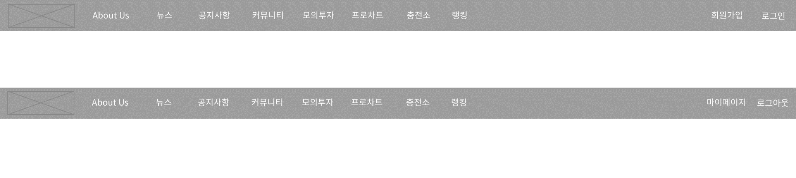
헤더
메인
Page ID.
1-1
No | 기능 정의 | 관련문서
01 | 클릭하면 1-3로 이동한다.
02 | 클릭하면 4-1로 이동한다.
03 | 클릭하면 6-1로 이동한다. | NS-01
04 | 클릭하면 13-1로 이동한다. | NO-01
05 | 클릭하면 8-1로 이동한다. | BO-01
06 | 클릭하면 5-1로 이동한다.
07 | 클릭하면 12-1로 이동한다.
08 | 클릭하면 7-1로 이동한다. | CA-02
09 | 클릭하면 9-1로 이동한다. | RK-01
10 | 클릭하면 2-1로 이동한다. | US-02
11 | 클릭하면 2-3로 이동한다. | CO-01
12 | 클릭하면 10-1로 이동한다. | US-01
12 | 클릭하면 로그아웃한다. | CO-02
Summary.
색상 : color_#1 글꼴 : font_#1 크기 : size_#1
01
02
03
04
05
06
07
08
09
10
11
12
13

Slide 6
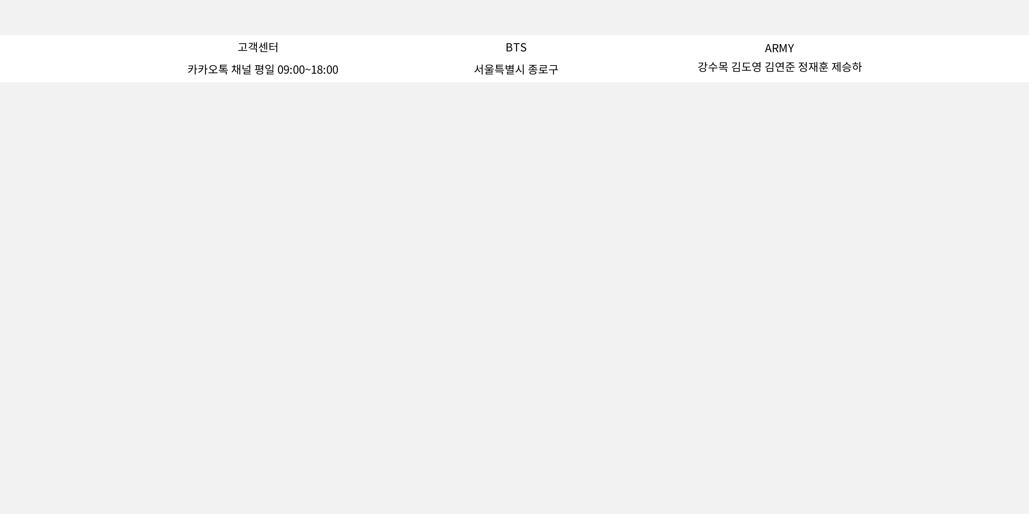
푸터
메인
Page ID.
1-2
No | 기능 정의 | 관련문서
01 | 클릭하면 카카오톡 상담 연결 페이지가 나타난다.
Summary.
색상 : color_#1 글꼴 : font_#1 크기 : size_#1
01

Slide 7
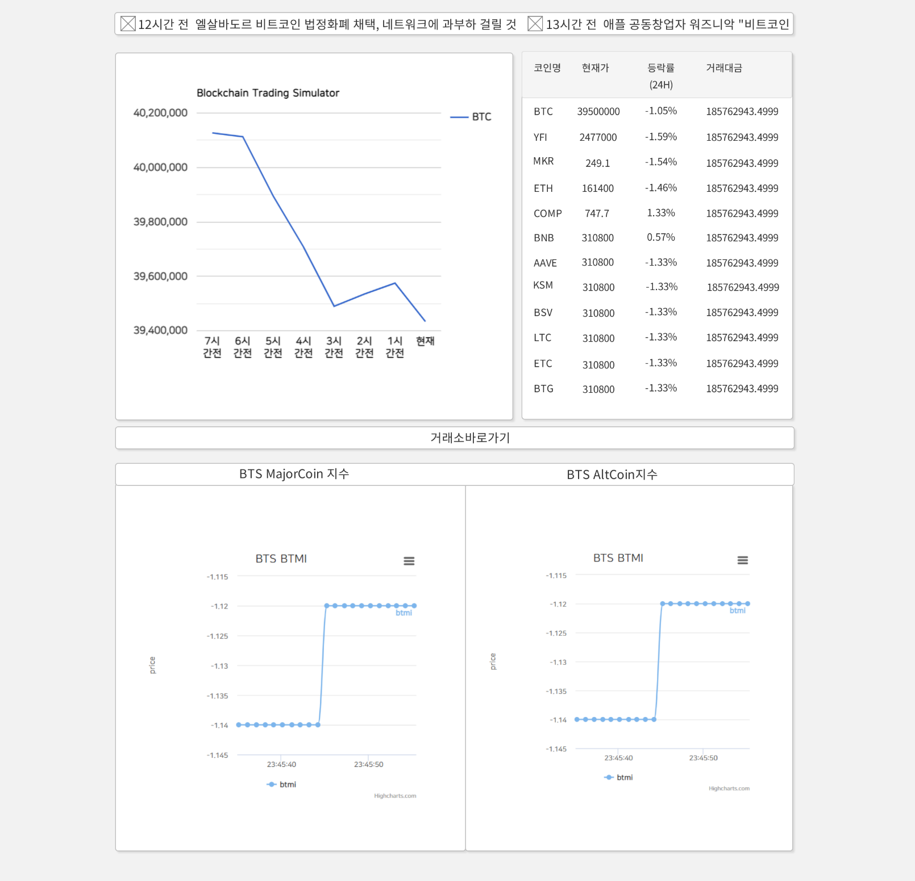
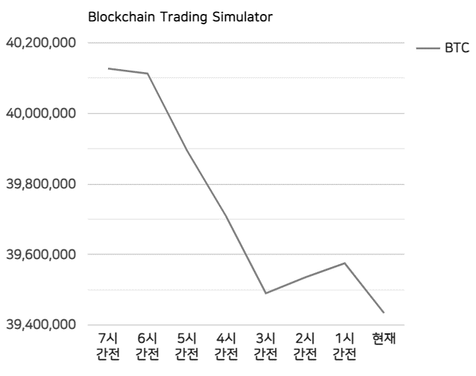
메인 페이지 상단
메인
Page ID.
1-3
01
No | 기능 정의 | 관련문서
01 | 뉴스 주요뉴스가 나타난다. | NS-01
02 | 실시간 차트가 나타난다.
03 | 차트의 행에서 날짜가 나타난다.
04 | 실시간 모든 코인이 나타난다.
05 | 클릭하면 5-1로 이동한다.
06 | 유명한 코인 10개의 등락률 평균 차트가 나타난다.
07 | 나머지 코인들의 등락률 평균 차트가 나타난다.
Summary.
색상 : color_#1 글꼴 : font_#1 크기 : size_#1
02
04
03
05
06
07

Slide 8
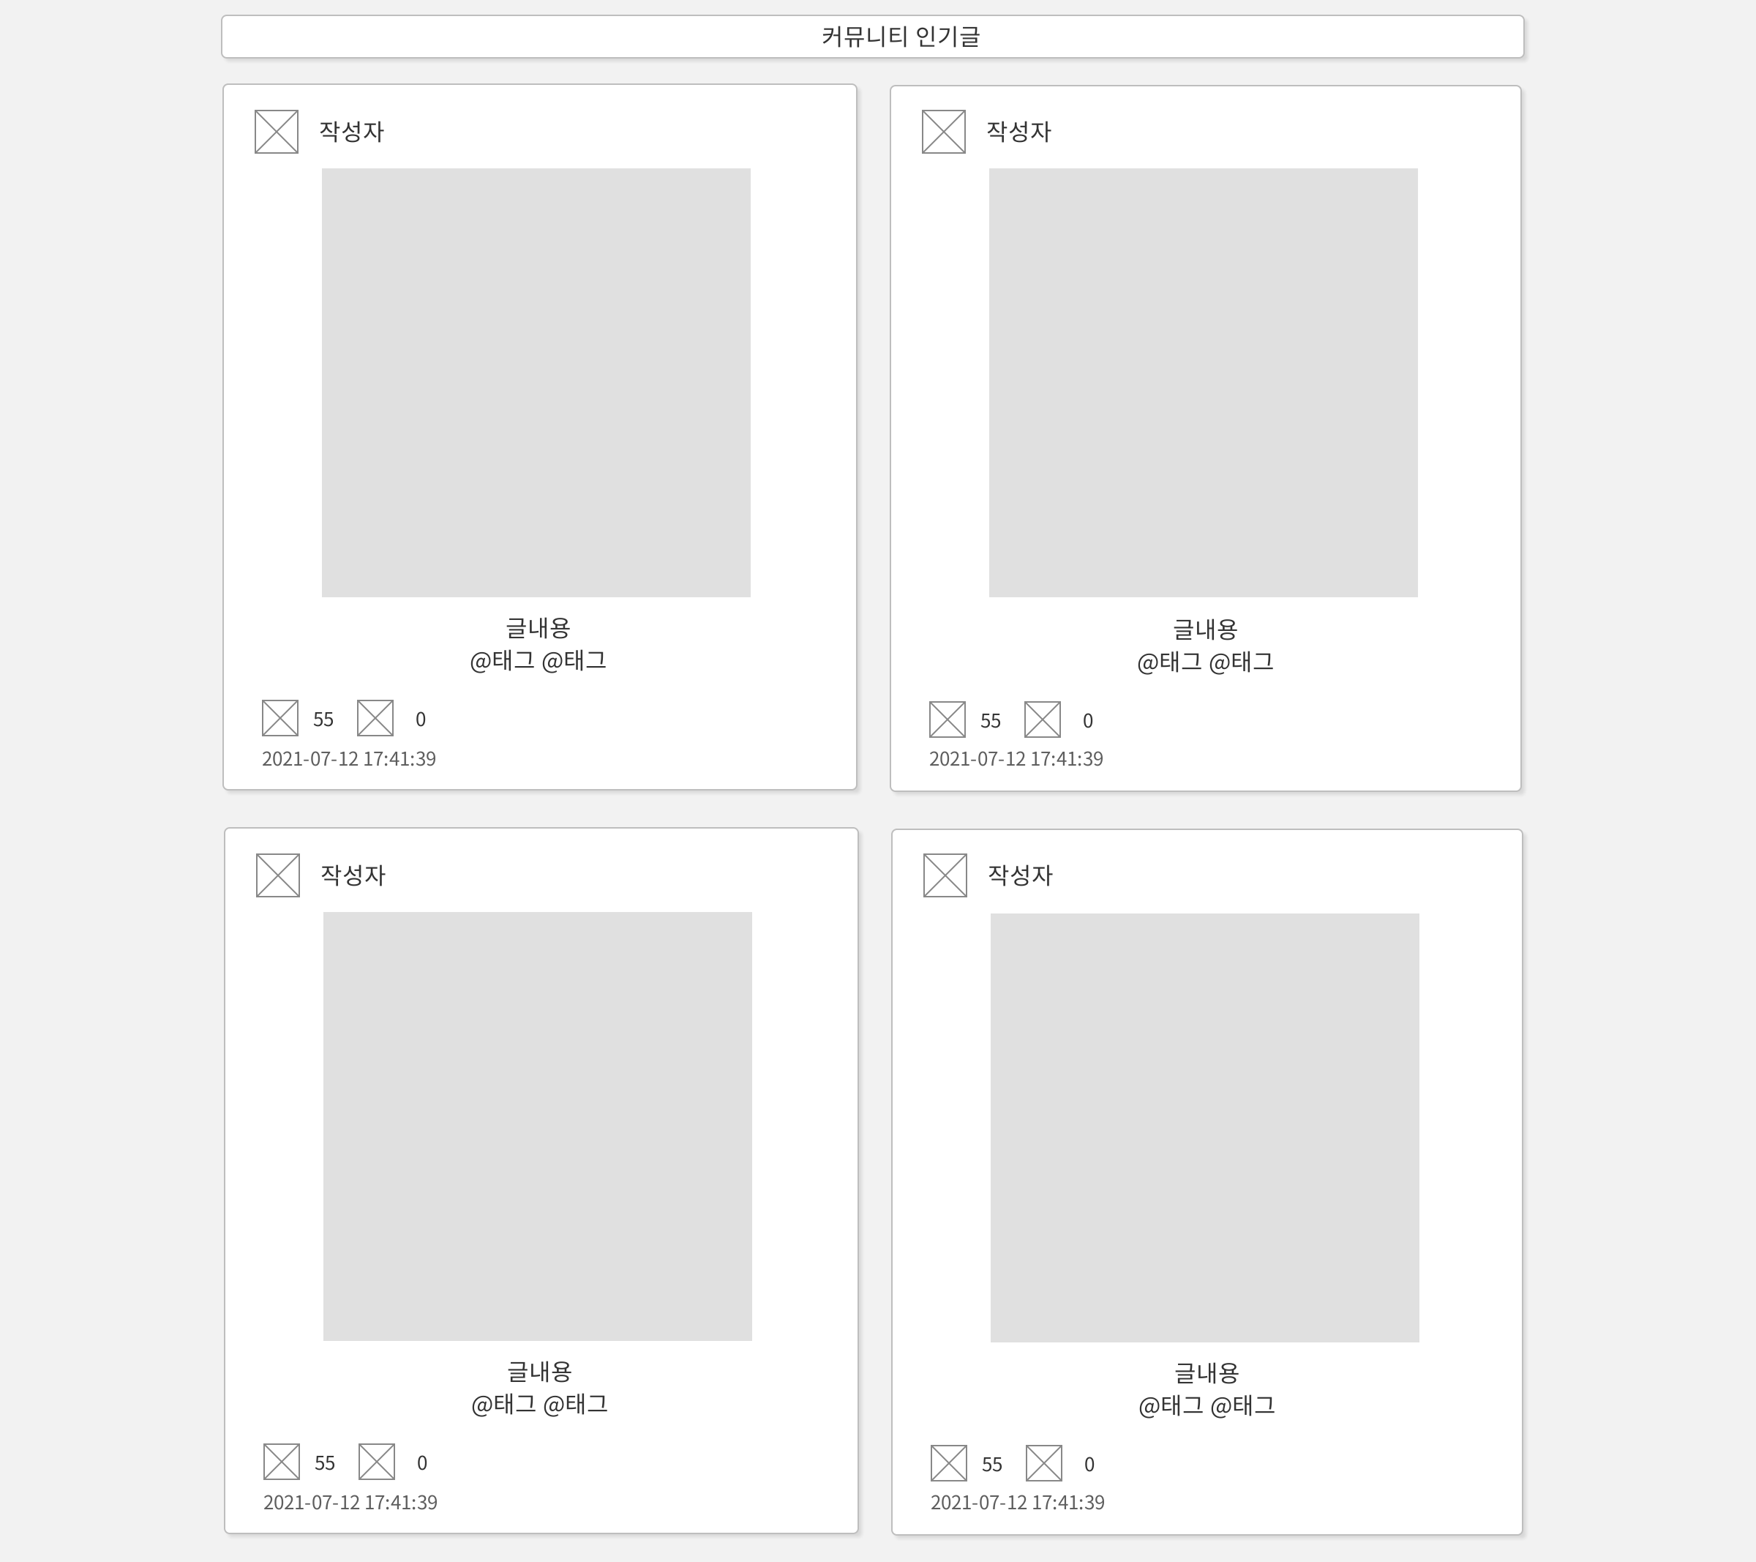
메인 페이지 하단
메인
Page ID.
1-3
No | 기능 정의 | 관련문서
01 | 커뮤니티 게시판의 인기 게시글 4개가 나타난다. | BO-01
Summary.
색상 : color_#1 글꼴 : font_#1 크기 : size_#1
01

Slide 9
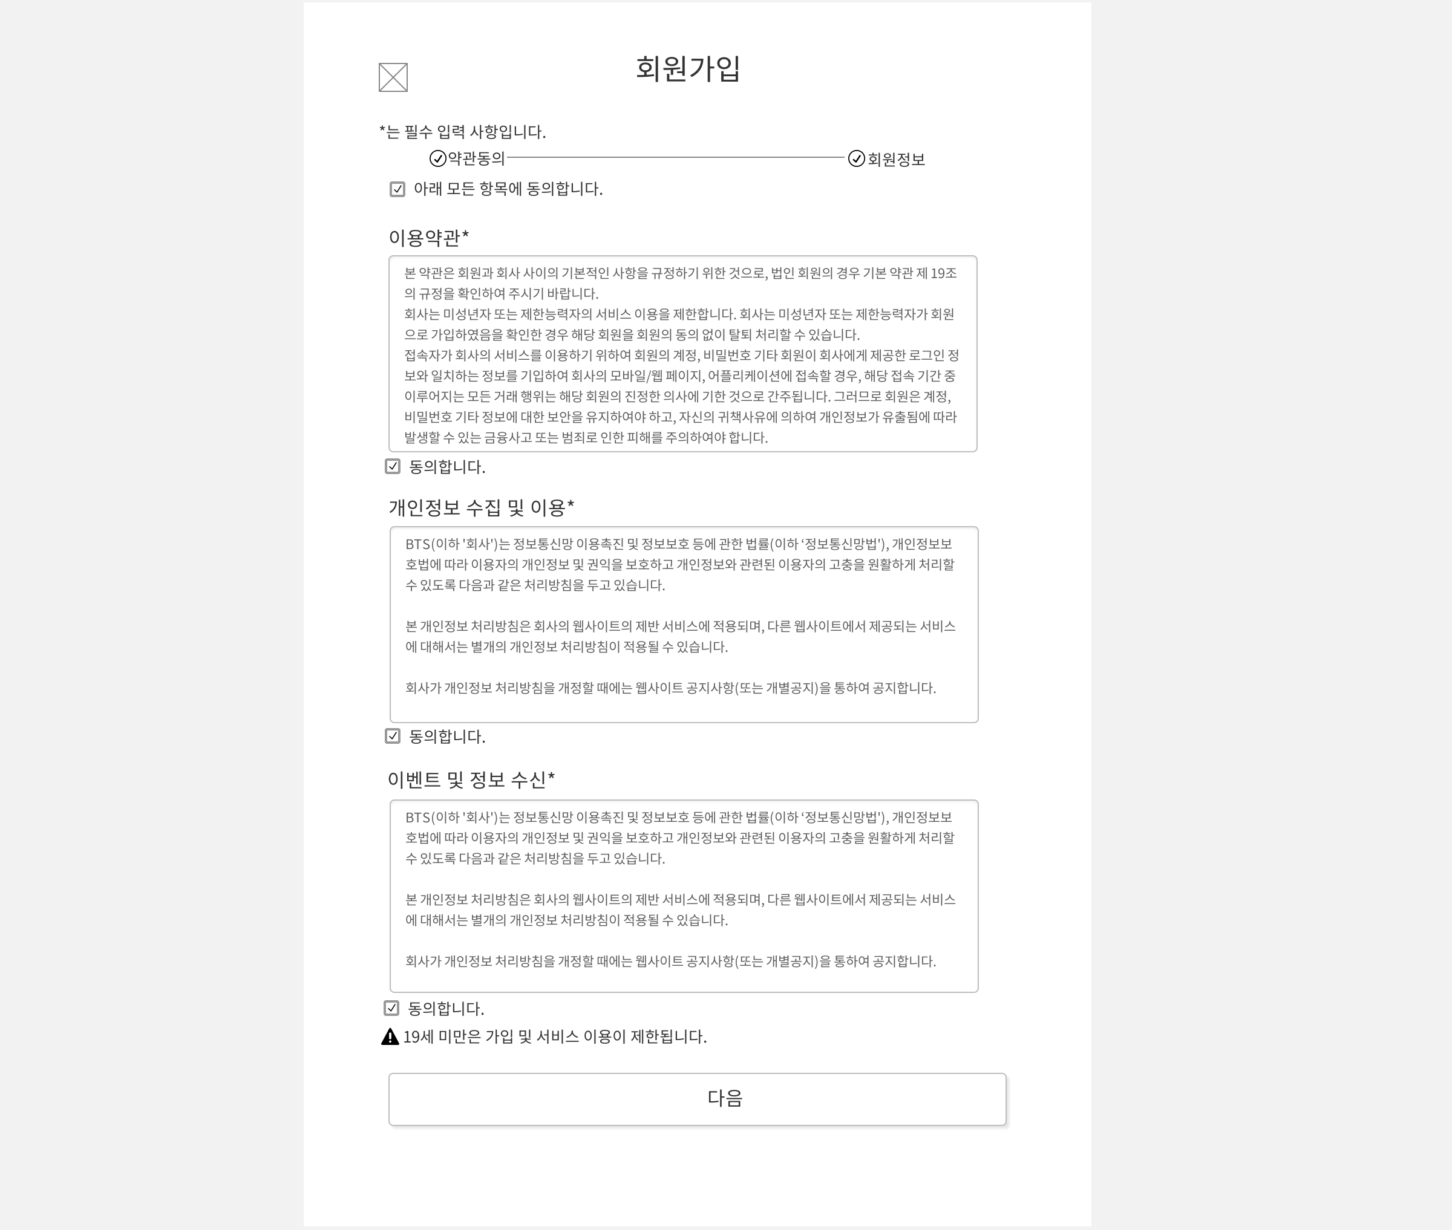
회원가입 약관
회원가입
Page ID.
2-1
01
No | 기능 정의 | 관련문서
01 | 클릭하면 1-3으로 이동한다.
02 | 클릭하면 모든 동의항목 체크박스가 체크된다.
03 | 클릭하면 이용약관 동의항목 체크박스가 체크된다.
04 | 클릭하면 개인정보 수집 및 이용 동의항목 체크박스가 체크된다.
05 | 클릭하면 이벤트 및 정보수집 안내 동의항목 체크박스가 체크된다.
06 | 모든 항목에 동의 후에만 해당 버튼이 활성화 되며 클릭하면 2-2로 이동한다. | US-02
Summery.
색상 : color_#1 글꼴 : font_#1 크기 : size_#1
02
03
04
05
06

Slide 10
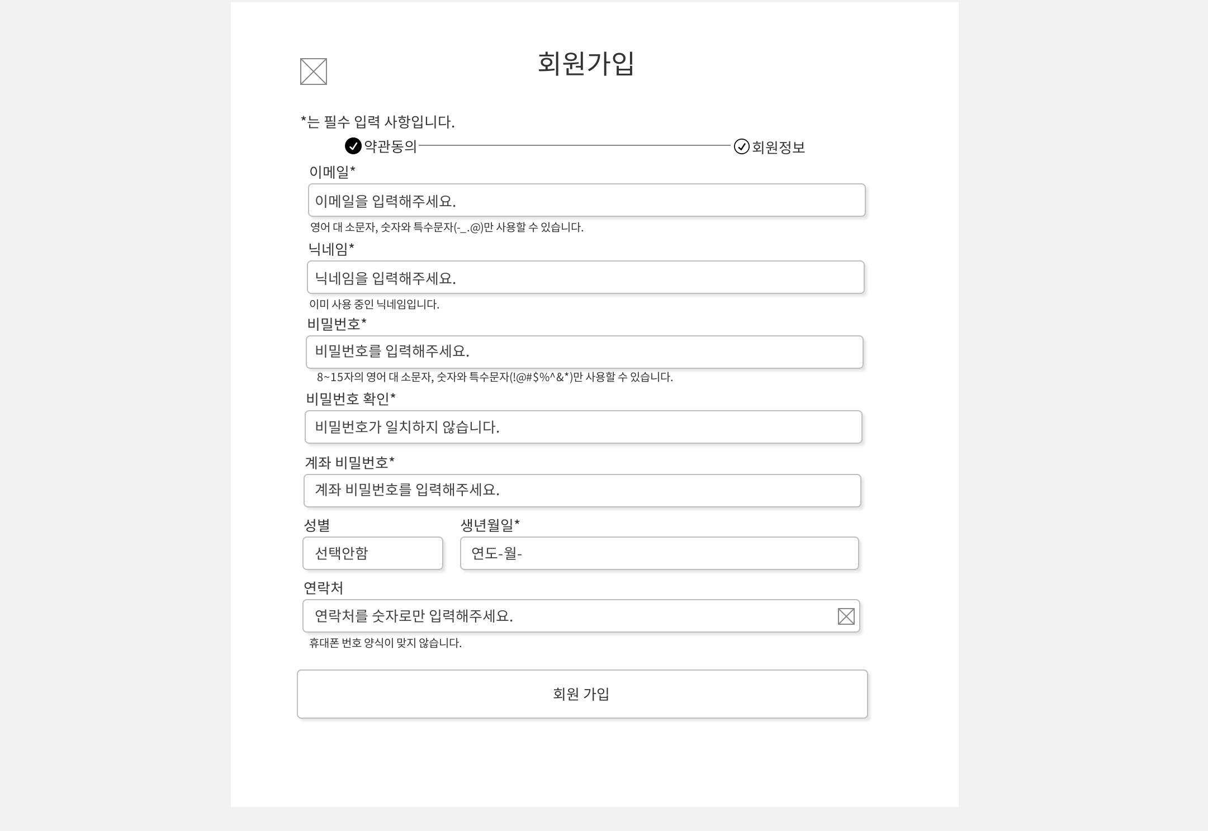
회원가입 양식
회원가입
Page ID.
2-2
No | 기능 정의 | 관련문서
01 | 클릭하면 1-3으로 이동한다.
02 | 이메일이 입력되는 폼이다.
03 | 모든 항목을 채우지 않았을 때 나오는 알림 문구이다. | US-02
04 | 닉네임이 입력되는 폼이다.
05 | 닉네임이 중복되는 경우 나오는 알림 문구이다. | US-02
06 | 비밀번호가 입력되는 폼이다.
07 | 비밀번호 양식이 맞지 않게 입력되었을 때 나오는 알림 문구이다. | US-02
08 | 비밀번호 확인이 입력되는 폼이다.
09 | 비밀번호와 비밀번호 확인이 서로 일치하지 않을 경우 나오는 알림 문구이다. | US-02
10 | 클릭하면 2-3이 나타난다.
11 | 성별이 입력되는 폼이다.
12 | 생년월일이 입력되는 폼이다.
13 | 연락처가 입력되는 폼이다.
14 | 연락처가 양식에 맞지 않게 입력되었을 때 나오는 알림 문구이다. | US-02
15 | 클릭하면 회원가입이 완료되고, 1-3으로 이동한다. | US-02
Summery.
색상 : color_#1 글꼴 : font_#1 크기 : size_#1
01
02
03
04
05
06
07
08
비밀번호가 일치하지 않습니다.
09
10
11
12
13
14
15

Slide 11
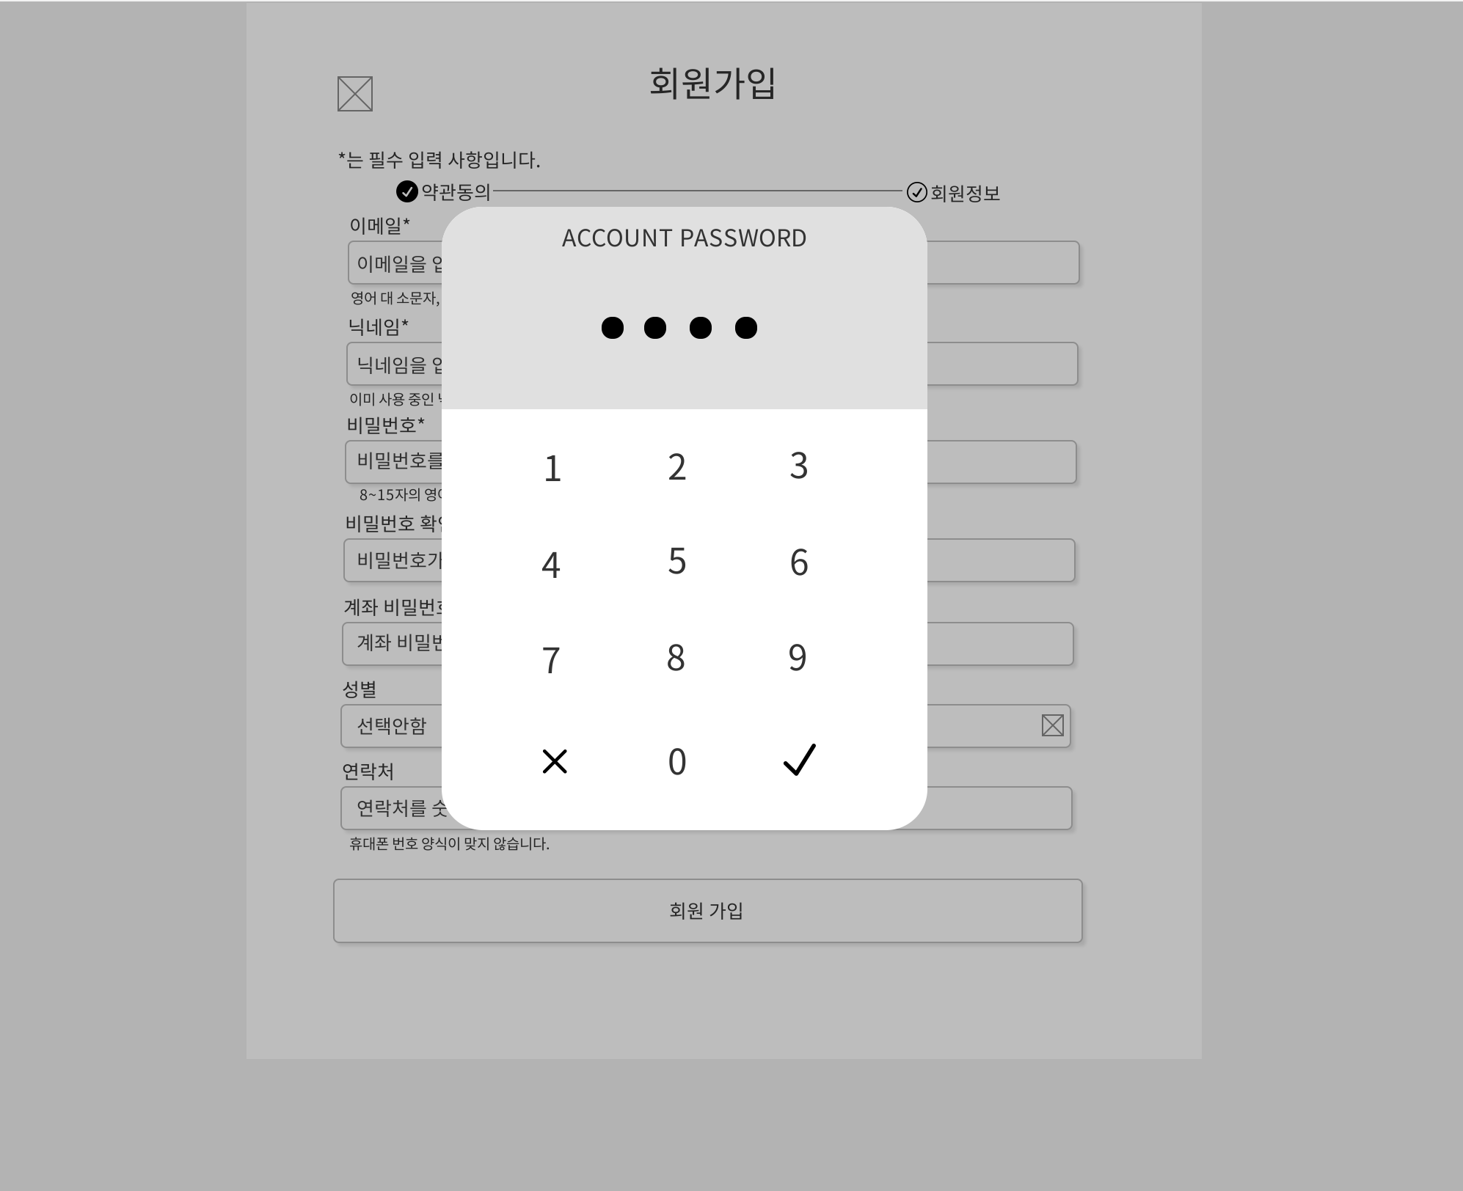
계좌 비밀번호
회원가입
Page ID.
2-3
No | 기능 정의 | 관련문서
01 | 02번 키패드로 입력한 값이 표시된다.
02 | 키패드를 클릭하면 01번에 값을 표시한다.
03 | 클릭하면 계좌 비밀번호 입력 창이 닫힌다.
04 | 클릭하면 키패드로 입력한 값을 계좌 비밀번호로 사용한다.
Summery.
색상 : color_#1 글꼴 : font_#1 크기 : size_#1
01
02
03
04

Slide 12
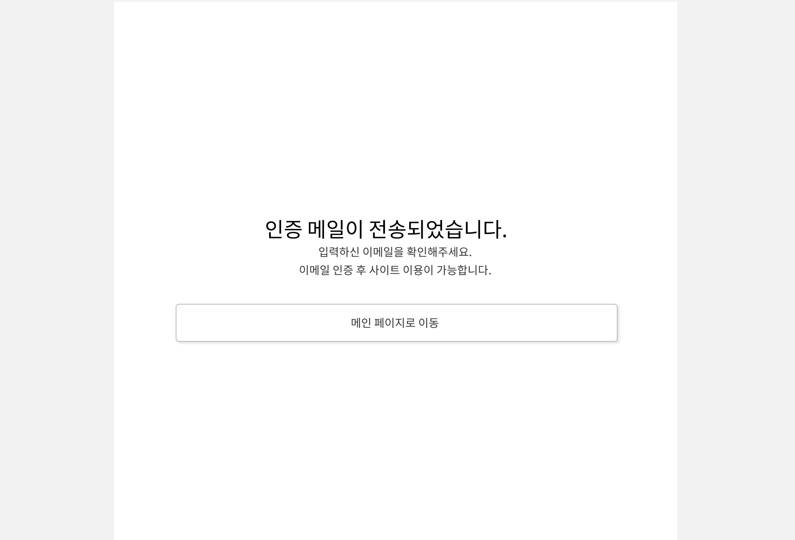
인증 메일 전송
회원가입
Page ID.
2-4
No | 기능 정의 | 관련문서
01 | 클릭하면 1-3으로 이동한다.
Summery.
색상 : color_#1 글꼴 : font_#1 크기 : size_#1
01

Slide 13
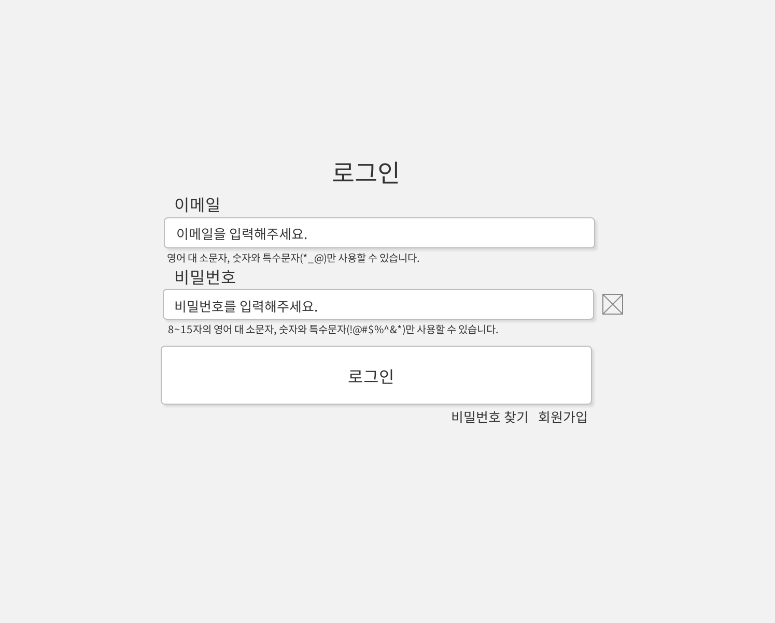
로그인
로그인
Page ID.
3-1
No | 기능 정의 | 관련문서
01 | 이메일이 입력되는 폼이다.
02 | 비밀번호가 입력되는 폼이다.
03 | 클릭하면 로그인 기능을 수행 후 1-3으로 이동한다. | CO-01
04 | 클릭하면 3-2로 이동한다. | CO-03
05 | 클릭하면 2-1로 이동한다. | US-02
06 | 이메일이 올바르지 않거나, 입력하지 않았을 때 나오는 알림 문구이다. | CO-01
07 | 비밀번호가 올바르지 않거나, 입력하지 않았을 때 나오는 알림 문구이다. | CO-01
Summery.
색상 : color_#1 글꼴 : font_#1 크기 : size_#1
01
06
02
07
03
04
05

Slide 14
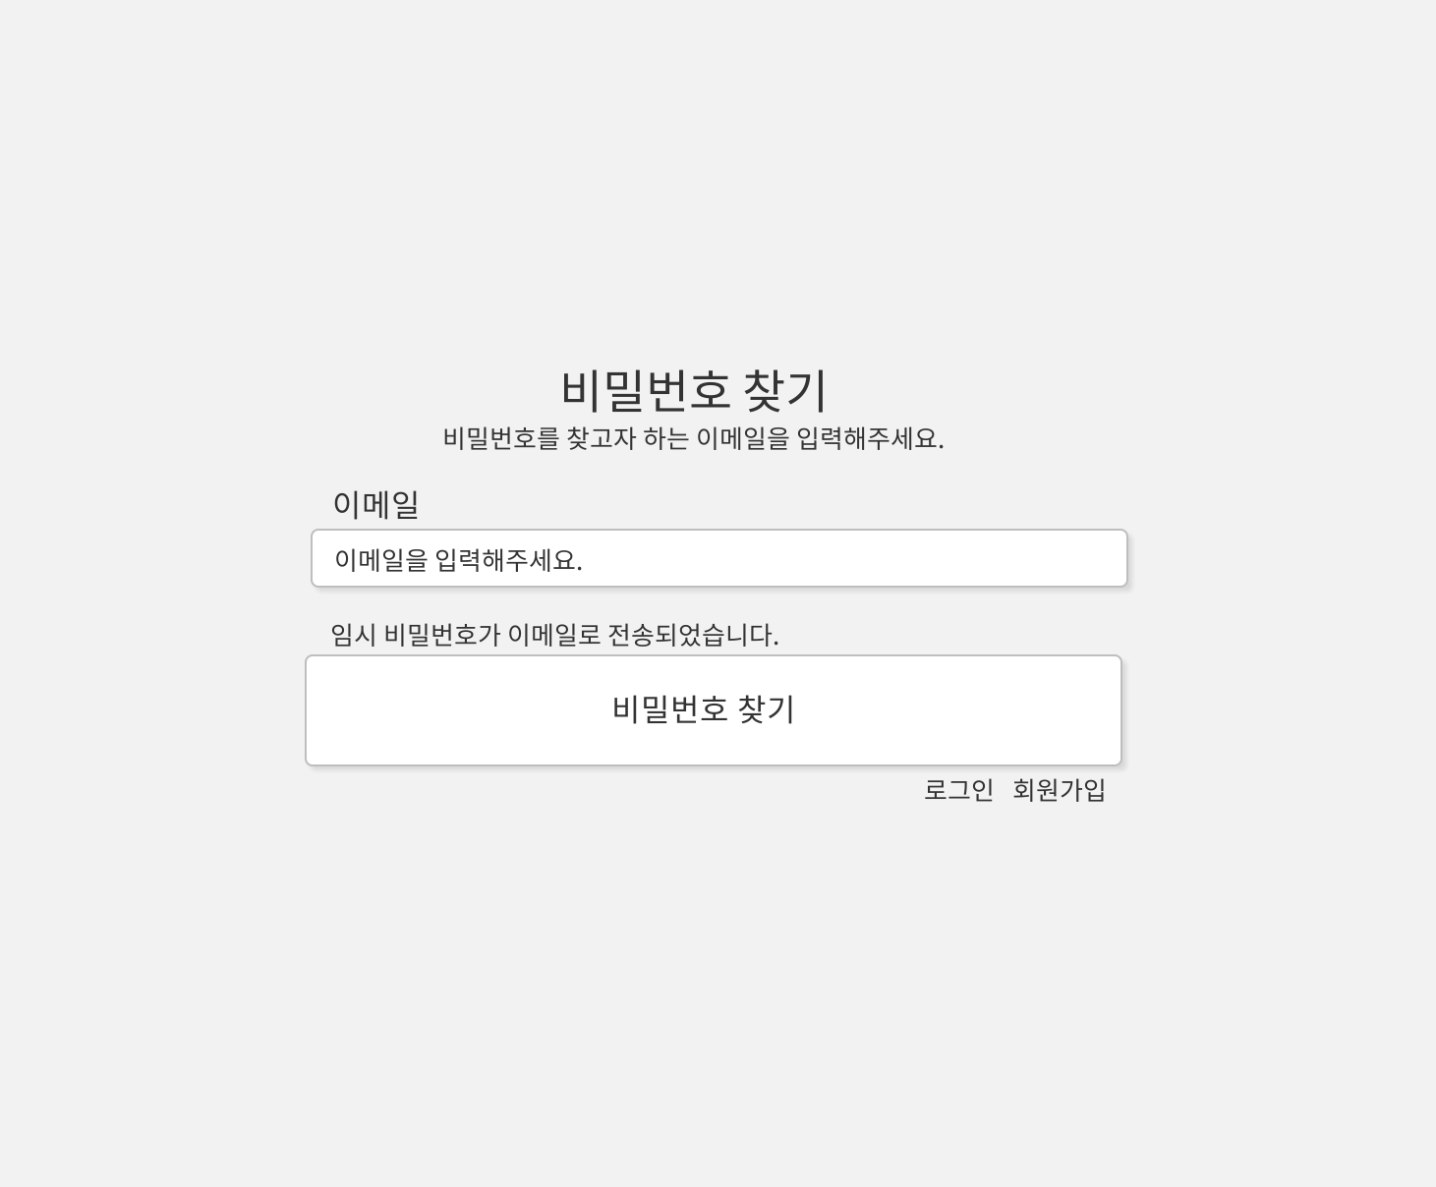
비밀번호 찾기
로그인
Page ID.
3-2
No | 기능 정의 | 관련문서
01 | 이메일이 입력되는 폼이다.
02 | 03번을 클릭했을 때 비밀번호가 정확하다면 나타난다. | CO-03
03 | 이메일을 올바르게 작성하였다면 02번이 나타나며, 임시 비밀번호를 이메일로 발송한다. | CO-03
04 | 클릭하면 3-1로 이동한다.
05 | 클릭하면 2-1로 이동한다.
Summery.
색상 : color_#1 글꼴 : font_#1 크기 : size_#1
01
02
03
04
05

Slide 15
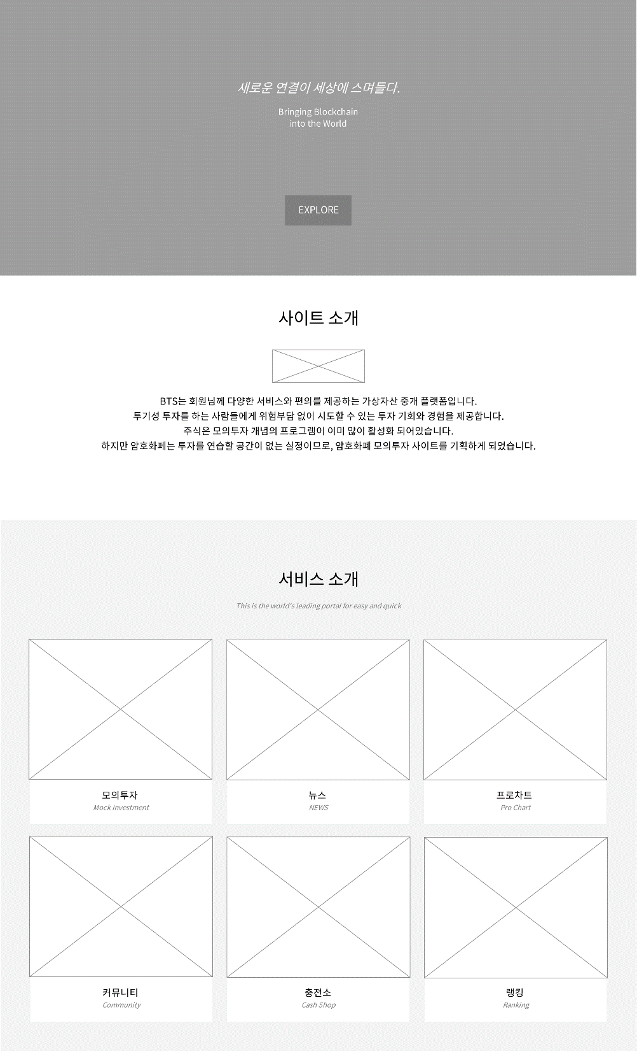
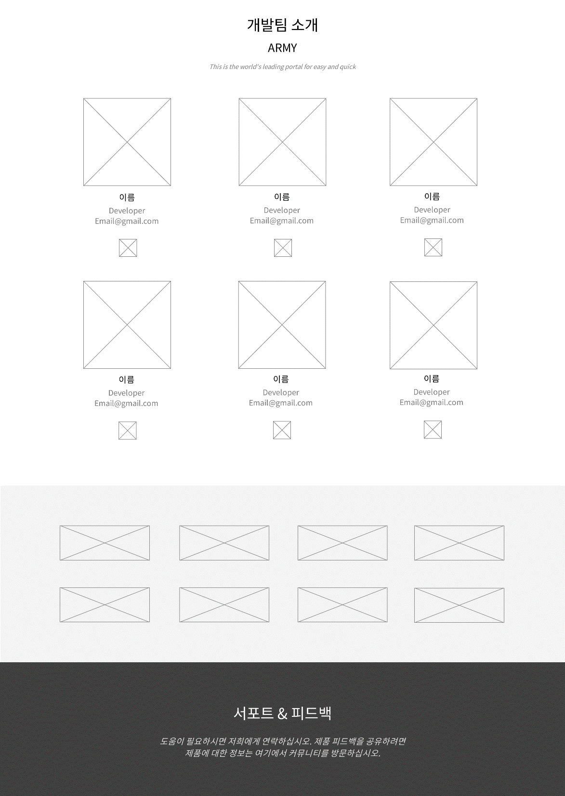
About Us
About Us
Page ID.
4-1
No | 기능 정의 | 관련문서
01 | 클릭하면 아래의 사이트 소개 영역으로 스크롤이 이동한다.
02 | 사이트의 로고가 나타난다.
03 | 클릭하면 14-2 모달창이 나타난다.
04 | 프로필 사진이 나타난다.
05 | 클릭하면 깃허브 사이트가 열린다.
06 | 개발 환경 로고가 나타난다.
07 | 클릭하면 카카오톡 상담 페이지로 이동한다.
08 | 클릭하면 8-1로 이동한다.
Summery.
색상 : color_#1 글꼴 : font_#1 크기 : size_#1
04
01
05
02
03
06
07
08

Slide 16
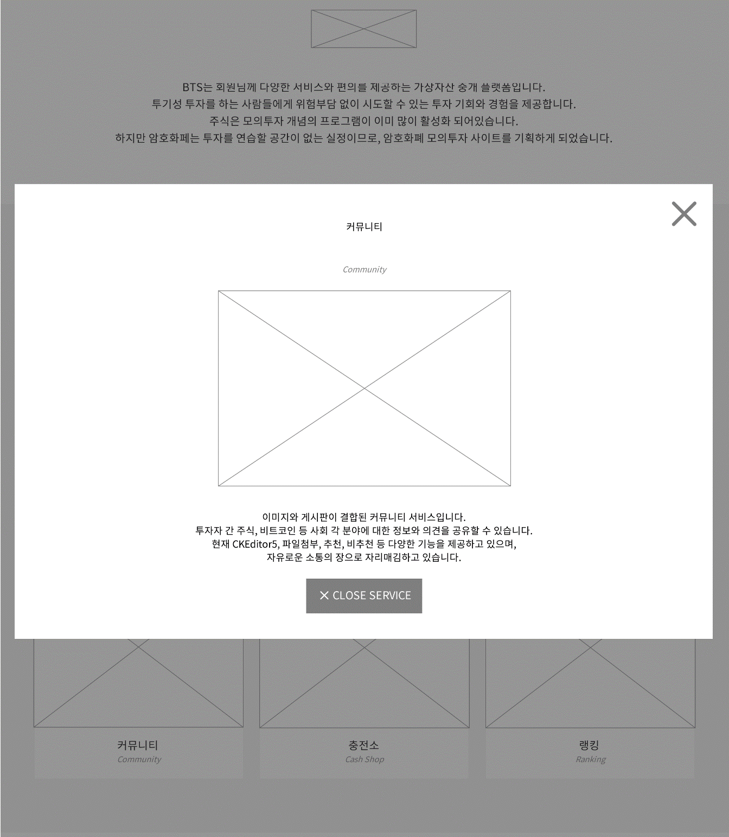
About Us 서비스
About Us
Page ID.
4-2
No | 기능 정의 | 관련문서
01 | 클릭하면 서비스 모달창이 닫힌다.
Summery.
색상 : color_#1 글꼴 : font_#1 크기 : size_#1
커뮤니티
01

Slide 17
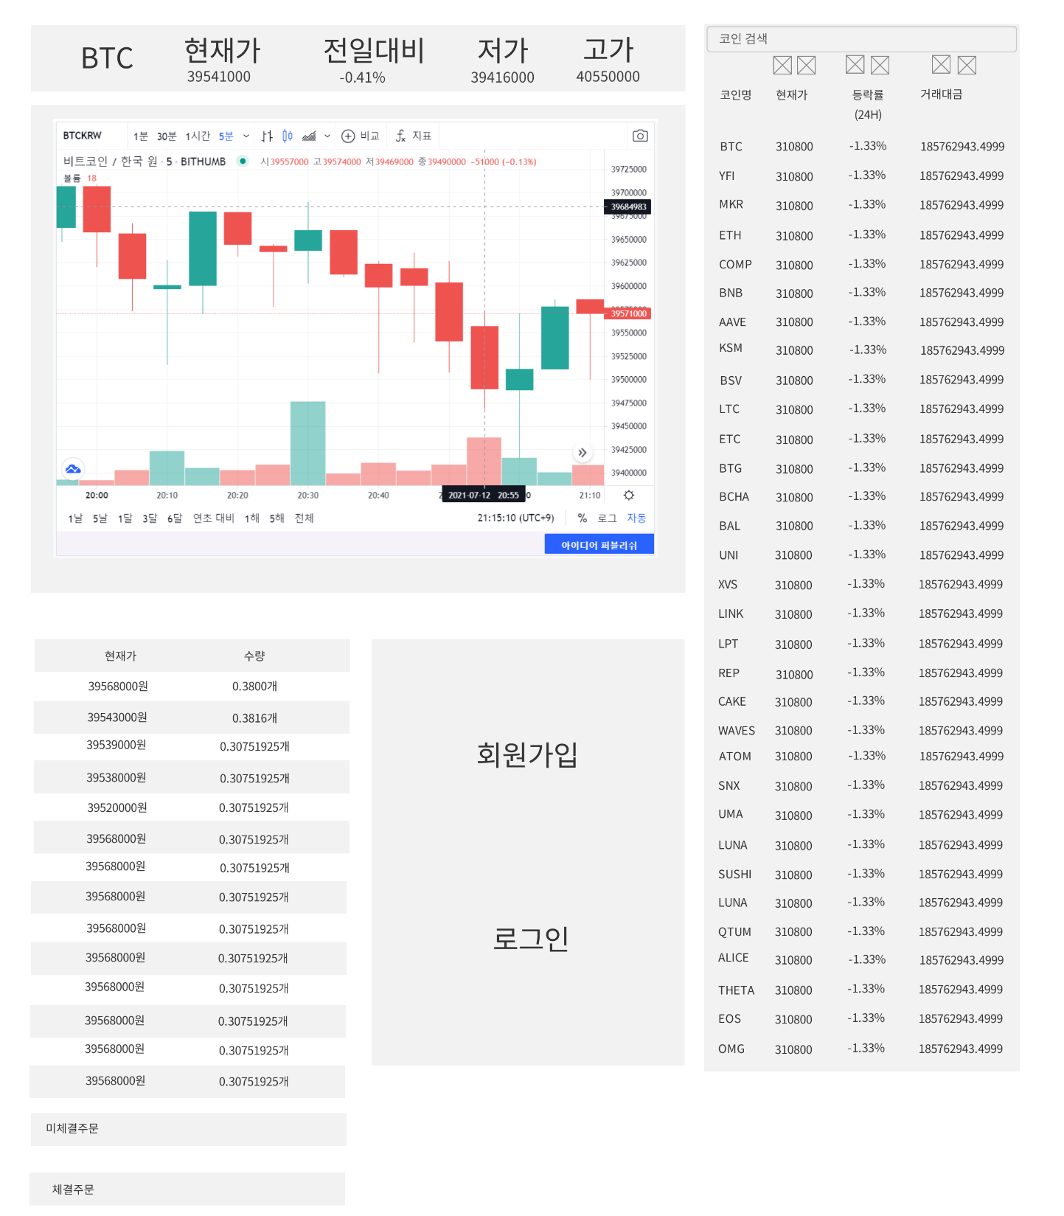
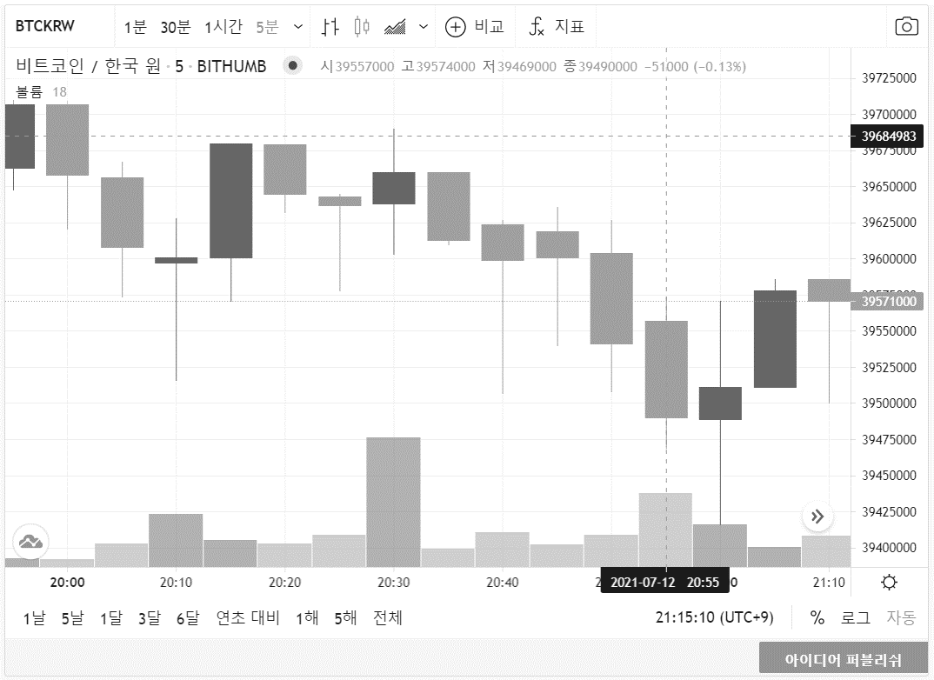
비회원 매수/매도
모의투자
Page ID.
5-1
No | 기능 정의 | 관련문서
01 | 클릭하면 2-1로 이동한다. | US-01
02 | 클릭하면 3-1로이동한다. | CO-01
Summery.
색상 : color_#1 글꼴 : font_#1 크기 : size_#1
01
02

Slide 18
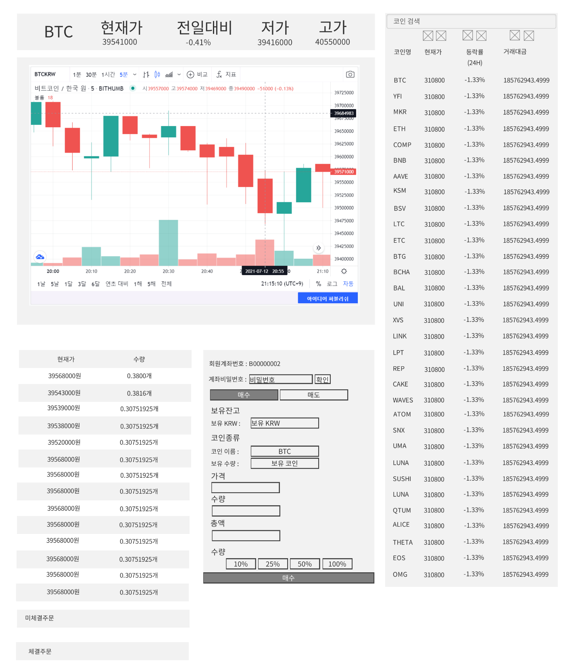
회원 매수/매도
모의투자
Page ID.
5-2
01
No | 기능 정의 | 관련문서
01 | 코인을 검색하는 폼이다.
02 | 클릭하면 04번을 오름차순, 내림차순 정렬로 볼 수 있다.
03 | 종목검색, 1분봉, 5분봉, 차트유형, 지표를 클릭하는 폼이다.
04 | 실시간 현재가를 반영한 열이다.
05 | 실시간 시간를 반영한 행이다.
06 | 클릭하면 현재 차트를 캡처한다.
07 | 실시간 모든 코인이 나타난다.
08 | 실시간 현재가를 반영한 호가창이다.
09 | 폼을 클릭하면 계좌비밀번호를 입력하는 14-1이 나타난다.
10 | 클릭하면 매도/매수 기능을 변경할 수 있다.
11 | 08번 호가창에서 클릭한 값이 가격폼에 입력된다.
12 | 보유 KRW에 해당하는 %로 계산하여 수량을 계산한다.
13 | 클릭하면 미체결 주문으로 등록된다. | MT-03
Summery.
색상 : color_#1 글꼴 : font_#1 크기 : size_#1
02
03
06
04
05
07
9
10
08
11
12
13

Slide 19
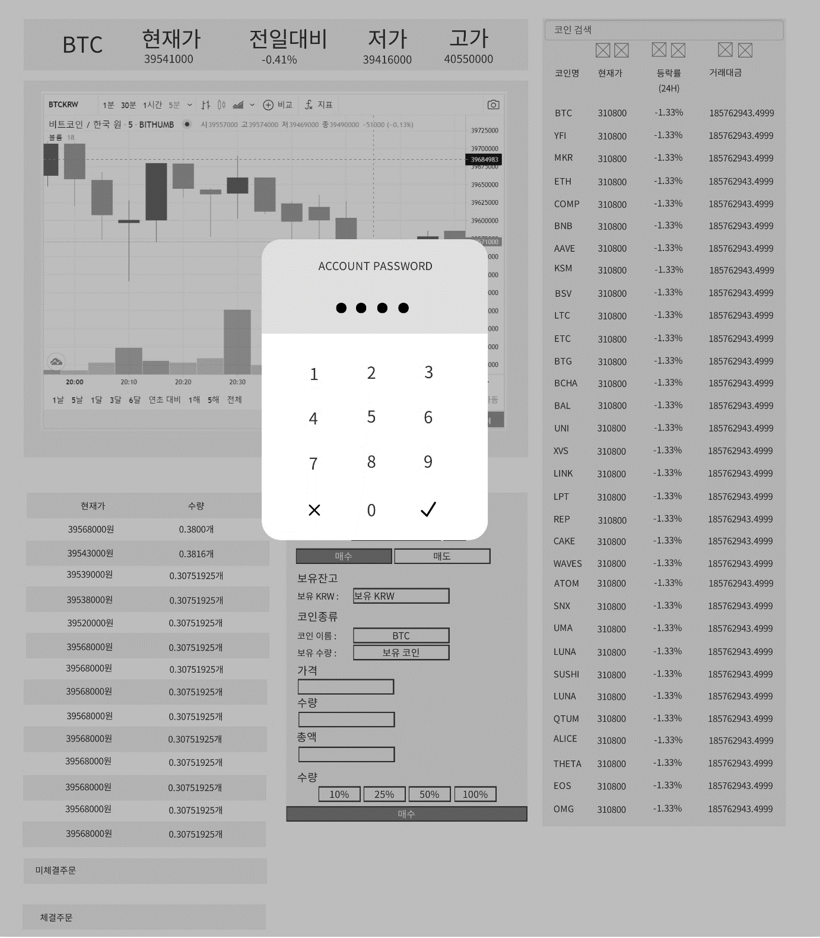
회원 매수/매도
모의투자
Page ID.
5-2
No | 기능 정의 | 관련문서
01 | 02번 키패드로 입력한 값이 표시된다.
02 | 키패드를 클릭하면 01번에 값을 표시한다.
03 | 클릭하면 계좌 비밀번호 입력 창이 닫힌다.
04 | 클릭하면 키패드로 입력한 값을 계좌 비밀번호로 사용한다.
Summery.
색상 : color_#1 글꼴 : font_#1 크기 : size_#1
01
02
03
04

Slide 20
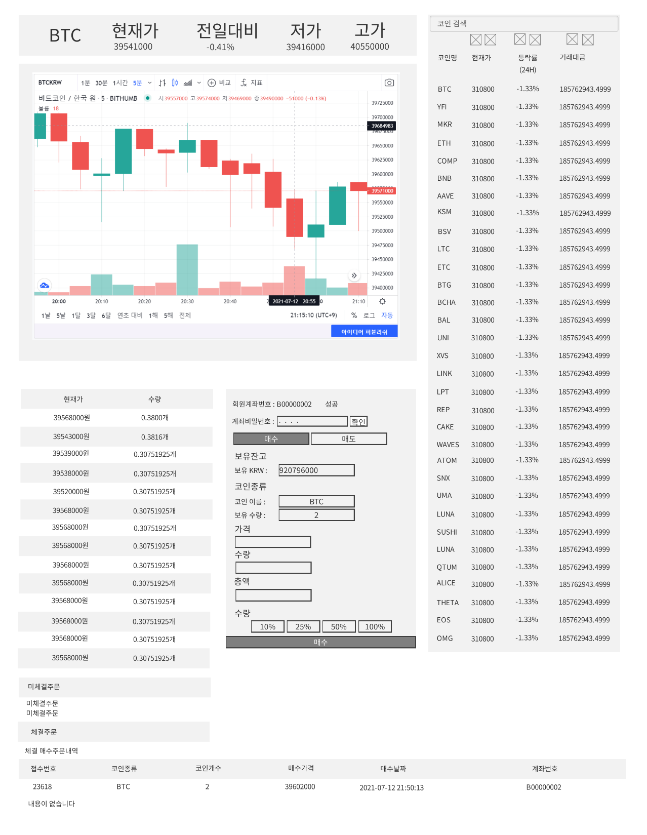
매수 주문 내역
모의투자
Page ID.
5-3
No | 기능 정의 | 관련문서
01 | 체결된 주문내역이 나타난다. | MT-01
Summery.
색상 : color_#1 글꼴 : font_#1 크기 : size_#1
04

Slide 21
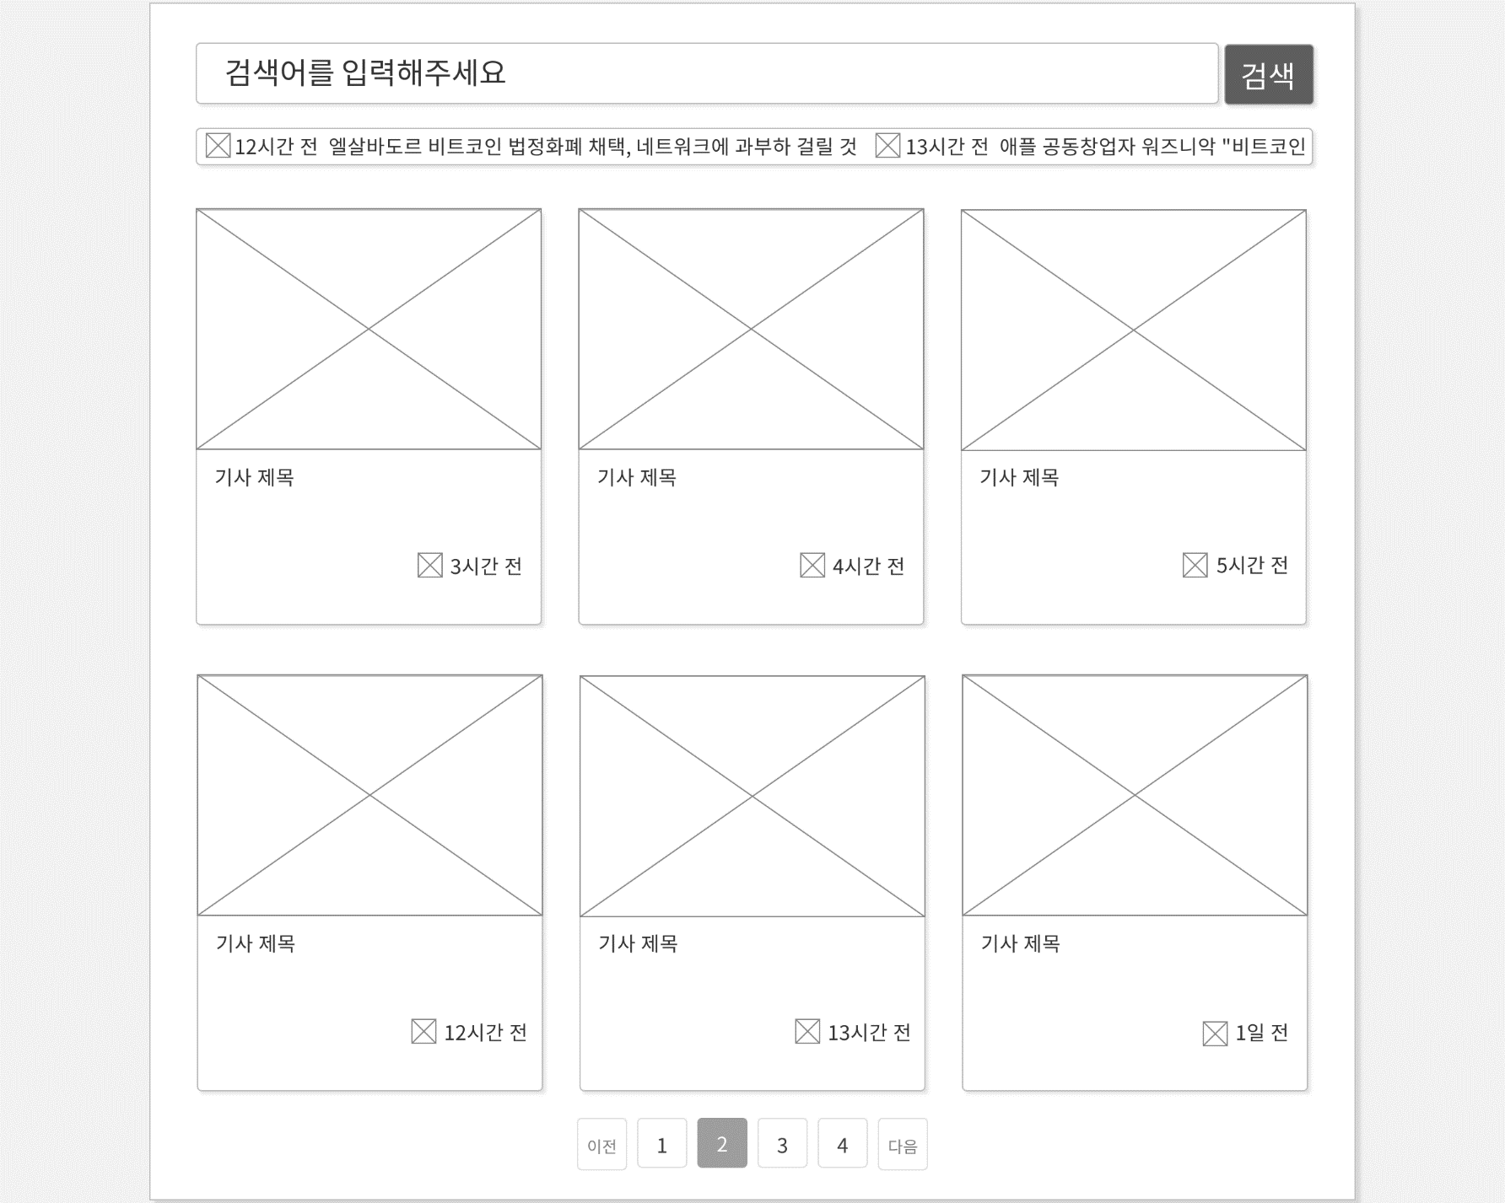
기사 목록
뉴스
Page ID.
6-1
No | 기능 정의 | 관련문서
01 | 기사를 검색하는 폼이다.
02 | 주요 기사들이 나타난다.
03 | 기사 목록이 나타난다. 클릭하면 6-2로 이동한다. | NS-01
04 | 클릭하면 해당 기사 목록이 나타난다.
Summery.
색상 : color_#1 글꼴 : font_#1 크기 : size_#1
01
02
03
04

Slide 22
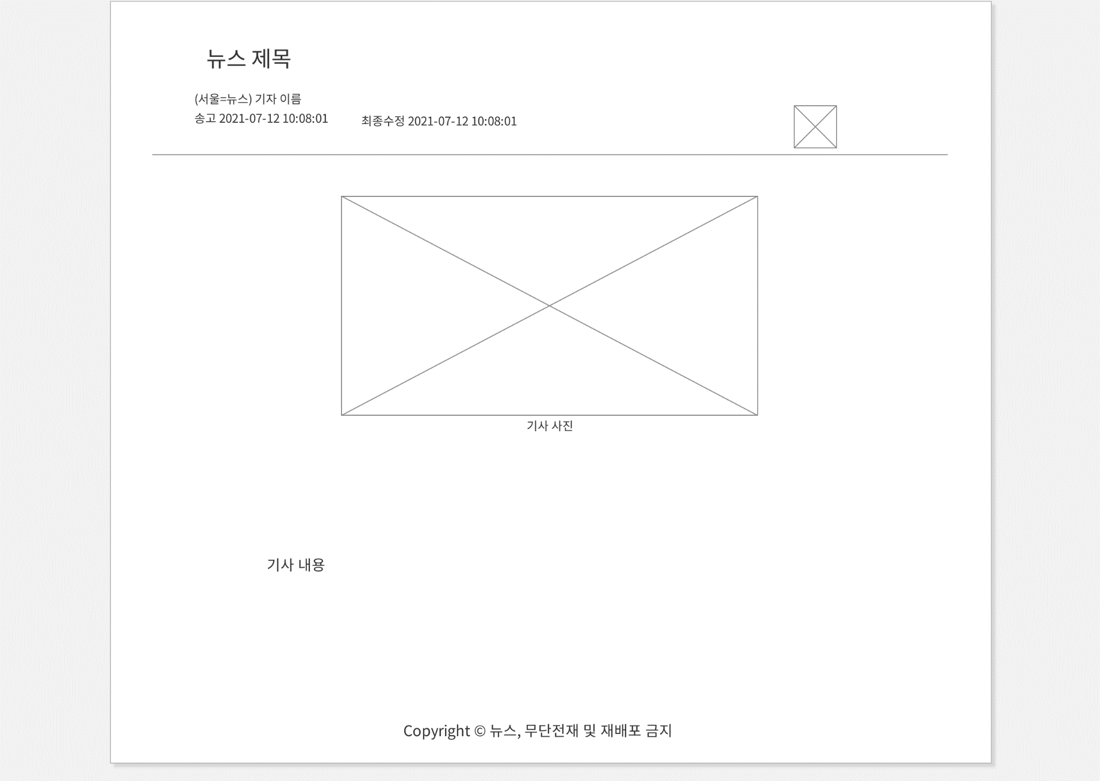
기사 상세페이지
뉴스
Page ID.
6-2
No | 기능 정의 | 관련문서
01 | 기사 제목이 나타난다. | NS-02
02 | 기사 날짜가 나타난다. | NS-02
03 | 클릭하면 6-1로 이동한다. | NS-01
04 | 기사 사진이 나타난다. | NS-02
05 | 기사 내용이 나타난다. | NS-02
06 | 기사 출처가 나타난다. | NS-02
Summery.
색상 : color_#1 글꼴 : font_#1 크기 : size_#1
01
02
03
04
05
06

Slide 23
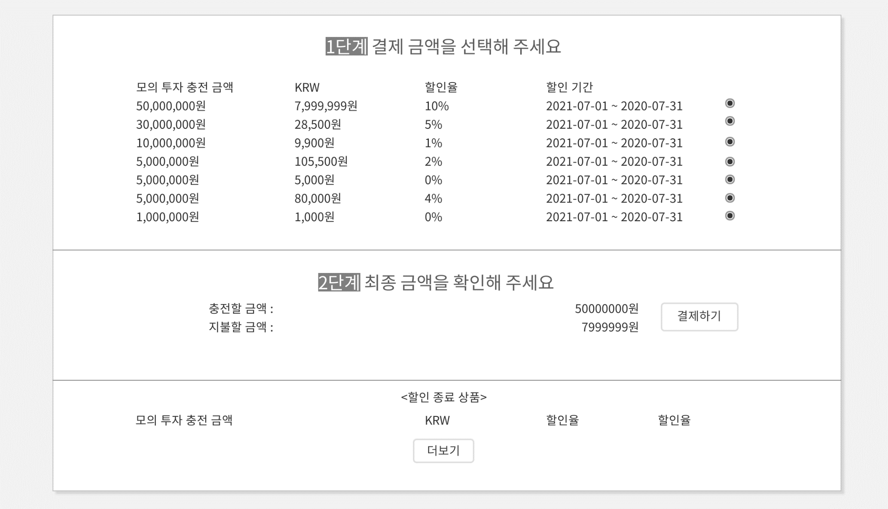
금액 충전
충전소
Page ID.
7-1
No | 기능 정의 | 관련문서
01 | 할인 기간이 나타난다. | CA-02
02 | 원하는 상품을 클릭한다. | CA-02
03 | 02번에서 선택한 상품에 맞는 금액이 나타난다.
04 | 클릭하면 결제 API 로 이동한다.
05 | 클릭하면 7-2의 할인 종료 상품이 나타난다.
Summery.
색상 : color_#1 글꼴 : font_#1 크기 : size_#1
01
02
03
04
05

Slide 24
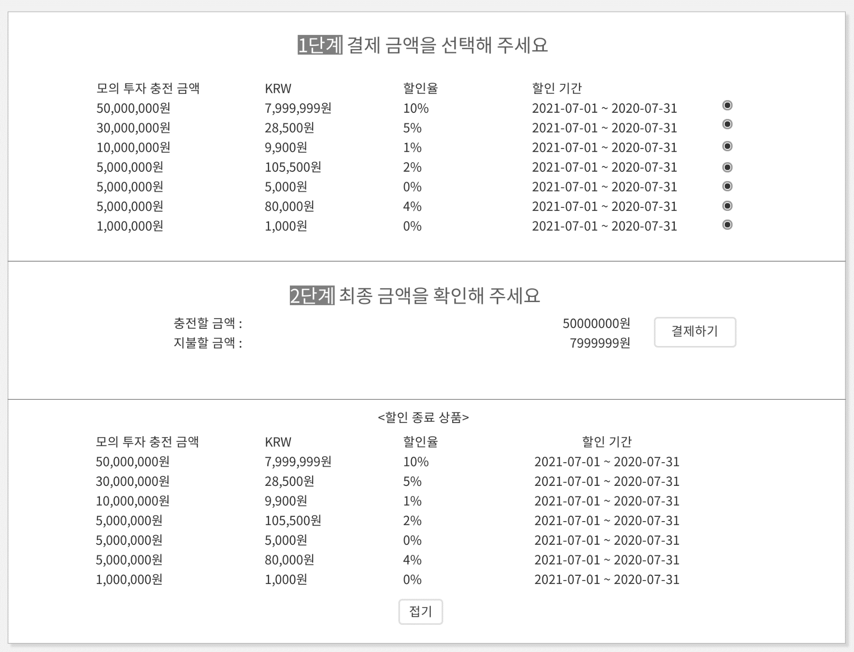
할인 종료 상품
충전소
Page ID.
7-2
No | 기능 정의 | 관련문서
01 | 할인 기간이 나타난다. | CA-02
02 | 클릭하면 할인 종료 상품 영역을 숨긴다.
Summery.
색상 : color_#1 글꼴 : font_#1 크기 : size_#1
01
02

Slide 25
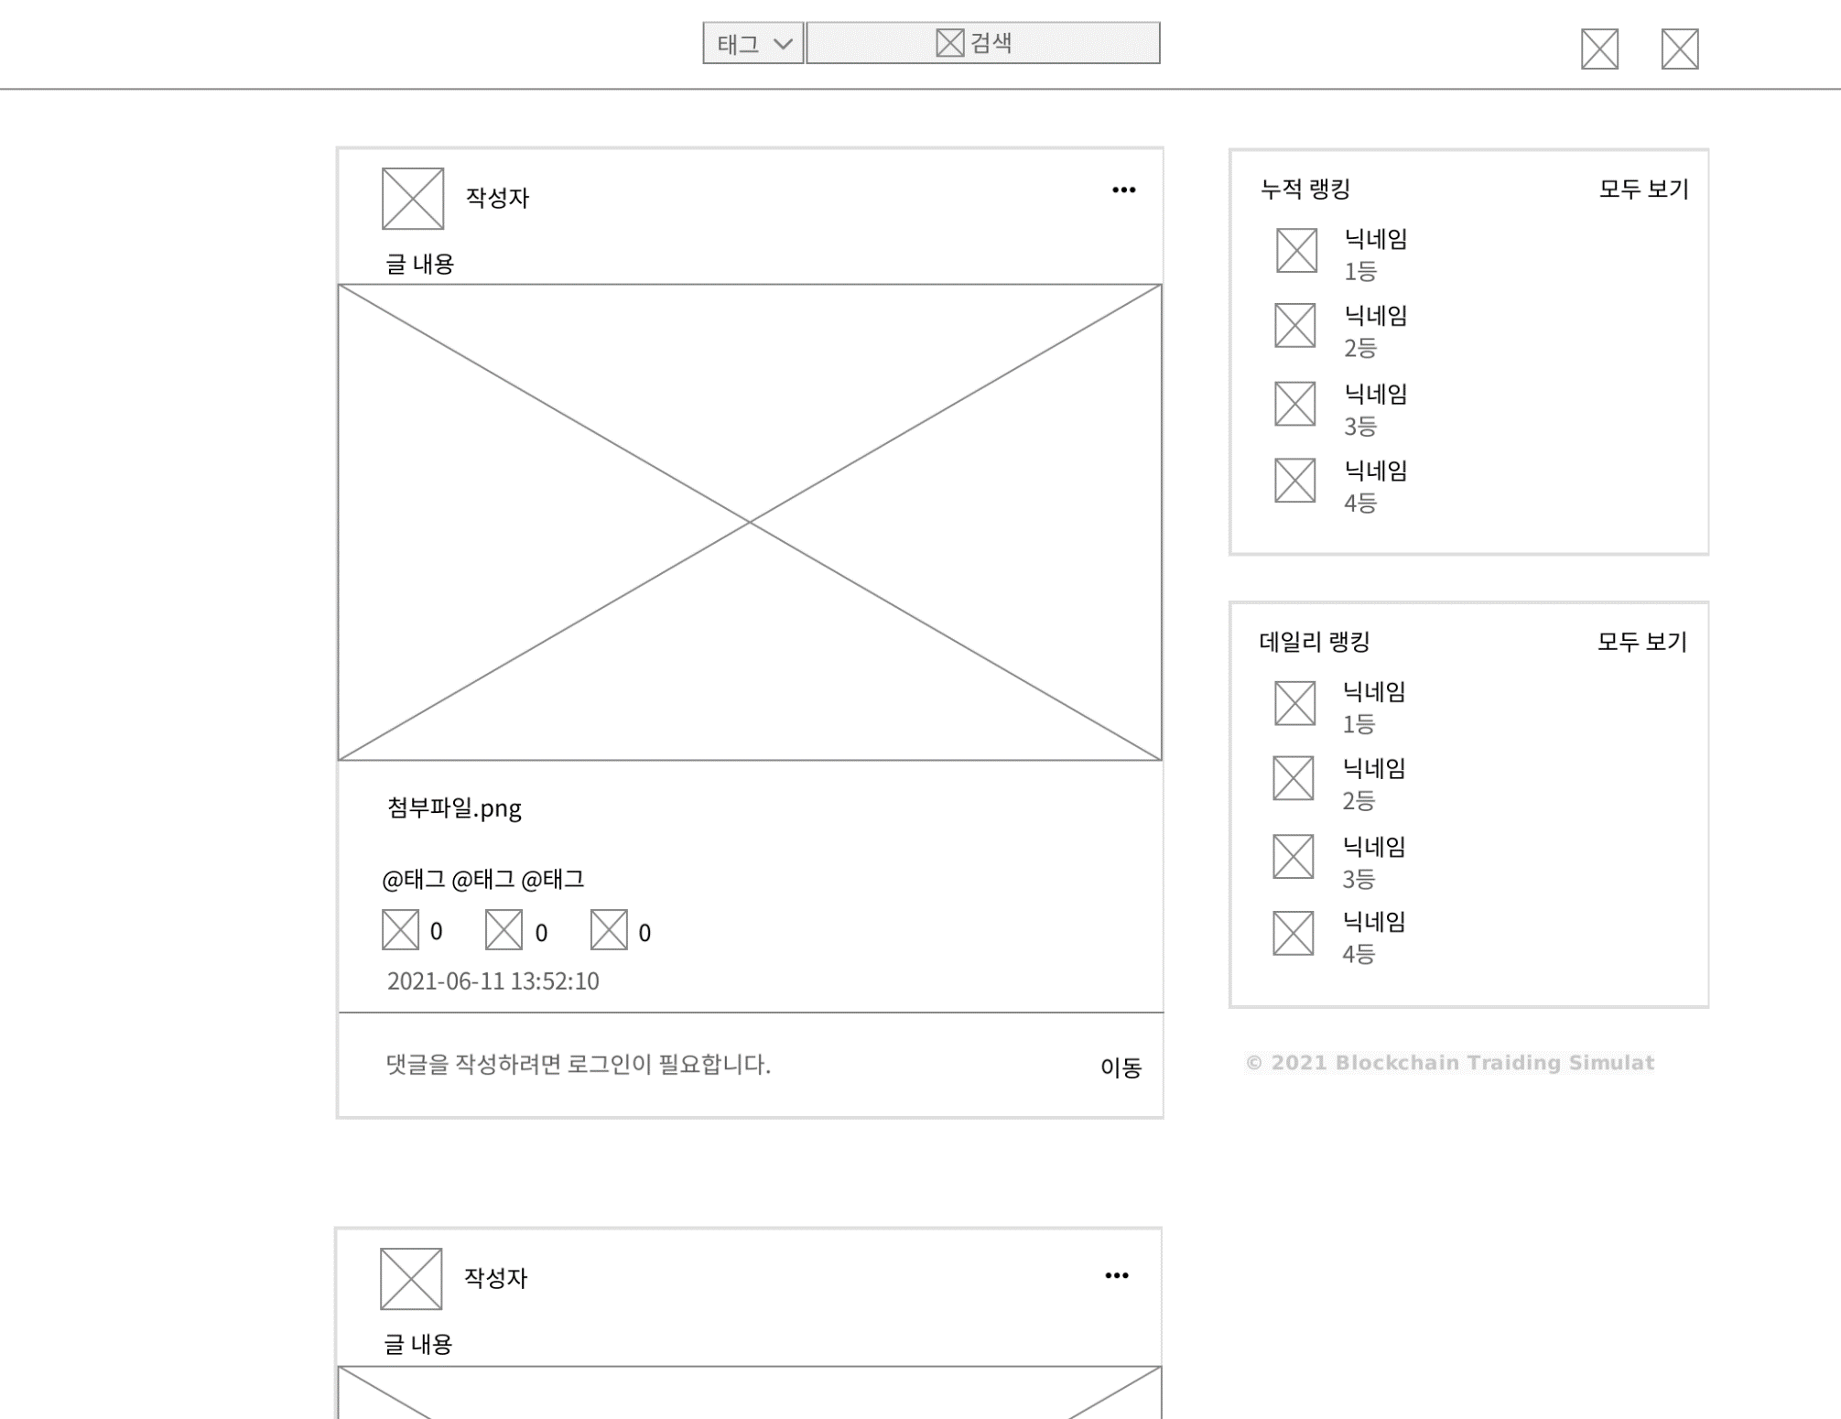
게시글 - 비회원
커뮤니티
Page ID.
8-1
01
02
03
04
No | 기능 정의 | 관련문서
01 | 클릭하면 2가지 검색 카테고리가 보여진다.
02 | 게시글을 검색할 수 있는 폼이다. | BO-01
03 | 클릭하면 8-6으로 이동한다. | NO-01
04 | 클릭하면 13-1으로 이동한다. | BO-02
05 | 클릭하면 8-3의 드랍다운메뉴가 나타난다.
06 | 클릭하면 9-1로 이동한다.
07 | 클릭하면 9-2로 이동한다.
08 | 클릭하면 게시글의 첨부파일을 다운로드한다.
09 | 클릭하면 게시글을 추천한다. 다시 한 번 클릭하면 추천이 취소된다. | LK-01, LK-02
10 | 클릭하면 게시글을 비추천한다. 다시 한 번 클릭하면 비추천이 취소된다. | LK-03, LK-04
11 | 클릭하면 댓글 목록, 작성창이 나타난다. | RE-01
12 | 로그인하지 않으면 나타나는 문구이다.
13 | 클릭하면 3-1로 이동한다.
Summery.
색상 : color_#1 글꼴 : font_#1 크기 : size_#1
05
06
07
08
09
11
10
13
12

Slide 26
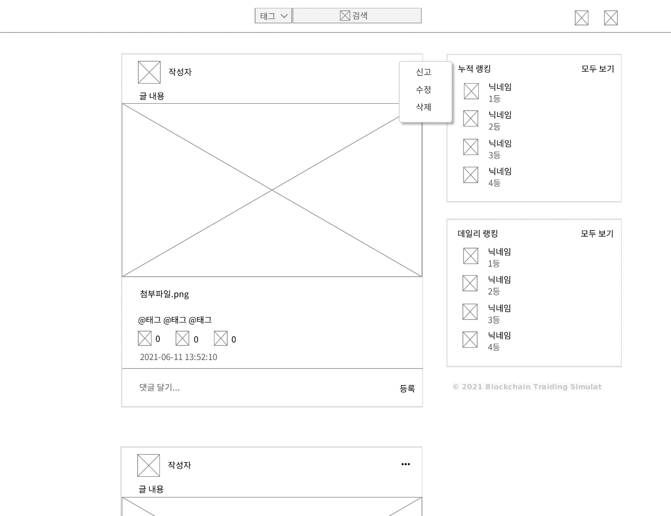
게시글 - 회원
커뮤니티
Page ID.
8-2
No | 기능 정의 | 관련문서
01 | 클릭하면 8-3이 나타난다.
02 | 클릭하면 8-6으로 이동한다.
03 | 클릭하면 게시글을 삭제한다. | BO-04
04 | 댓글을 작성하는 폼이다. | RE-02
05 | 클릭하면 댓글을 등록한다. | RE-02
06 | 클릭하면 드랍다운메뉴가 나타난다.
Summery.
색상 : color_#1 글꼴 : font_#1 크기 : size_#1
01
02
03
© 2021 Blockchain Traiding Simulator
05
04
06

Slide 27
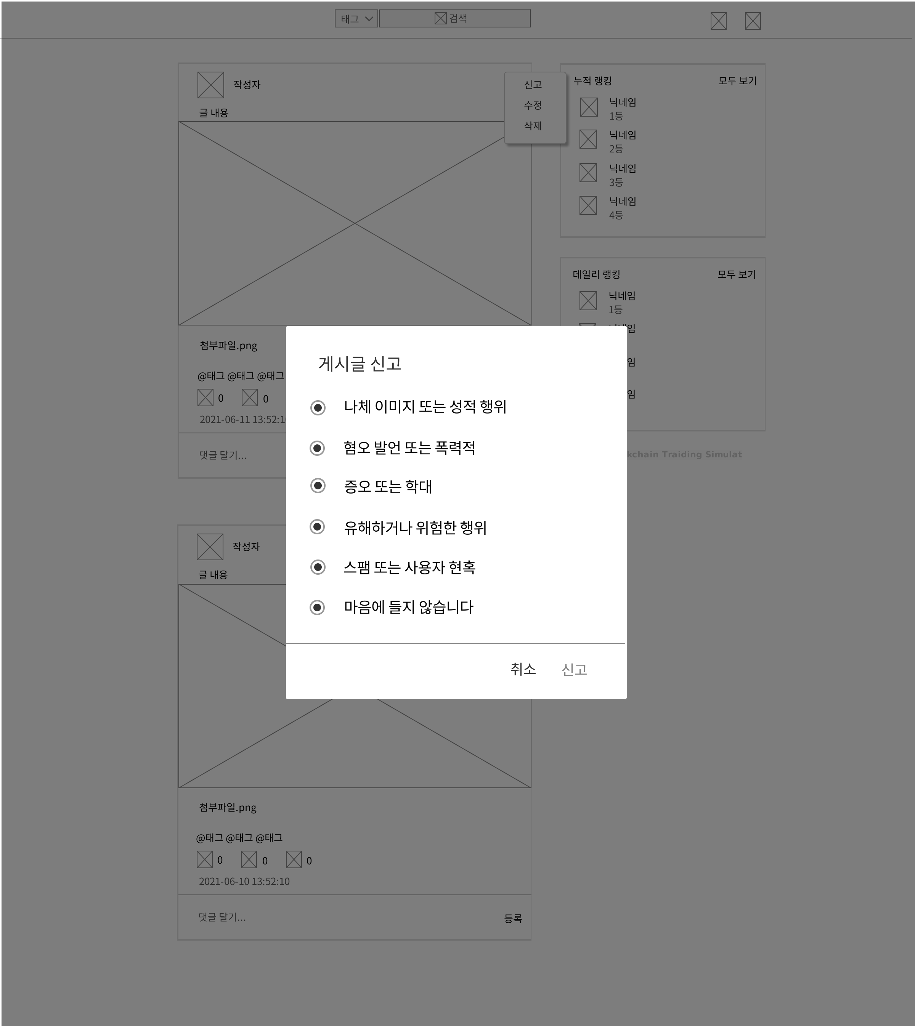
게시글 신고
커뮤니티
Page ID.
8-4
No | 기능 정의 | 관련문서
01 | 신고할 내용을 선택한다.
02 | 클릭하면 팝업창이 닫힌다.
03 | 클릭하면 신고 등록 후 팝업창이 닫힌다. | RP-02
Summery.
색상 : color_#1 글꼴 : font_#1 크기 : size_#1
01
02
03

Slide 28
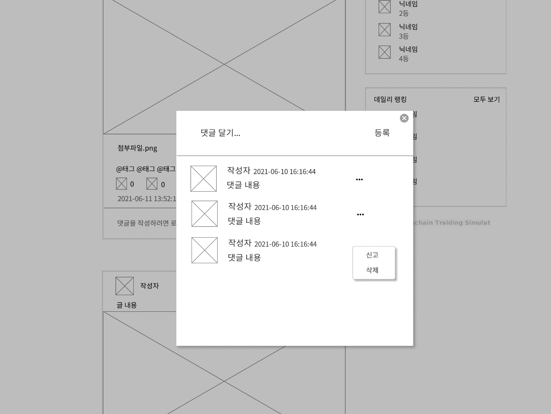
댓글
커뮤니티
Page ID.
8-5
No | 기능 정의 | 관련문서
01 | 댓글을 작성하는 폼이다. | RE-02
02 | 클릭하면 댓글을 등록한다. | RE-02
03 | 클릭하면 팝업창이 닫힌다.
04 | 마우스를 가져다대면 드랍다운 메뉴가 나타난다.
05 | 클릭하면 8-3이 나타난다.
06 | 클릭하면 댓글을 삭제한다. | RE-04
Summery.
색상 : color_#1 글꼴 : font_#1 크기 : size_#1
03
01
02
04
05
06

Slide 29
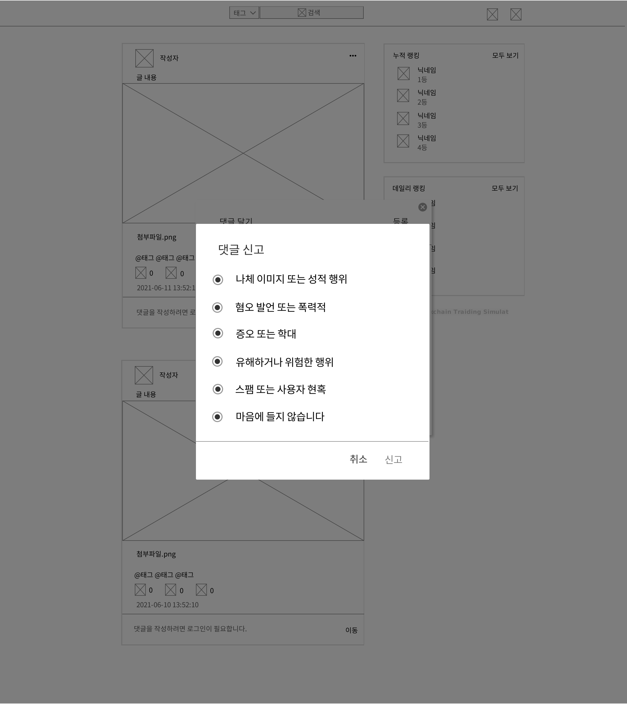
댓글 신고
커뮤니티
Page ID.
8-6
No | 기능 정의 | 관련문서
01 | 신고할 내용을 선택한다.
02 | 클릭하면 팝업창이 닫힌다.
03 | 클릭하면 신고 등록 후 팝업창이 닫힌다. | RP-06
Summery.
색상 : color_#1 글꼴 : font_#1 크기 : size_#1
01
02
03

Slide 30
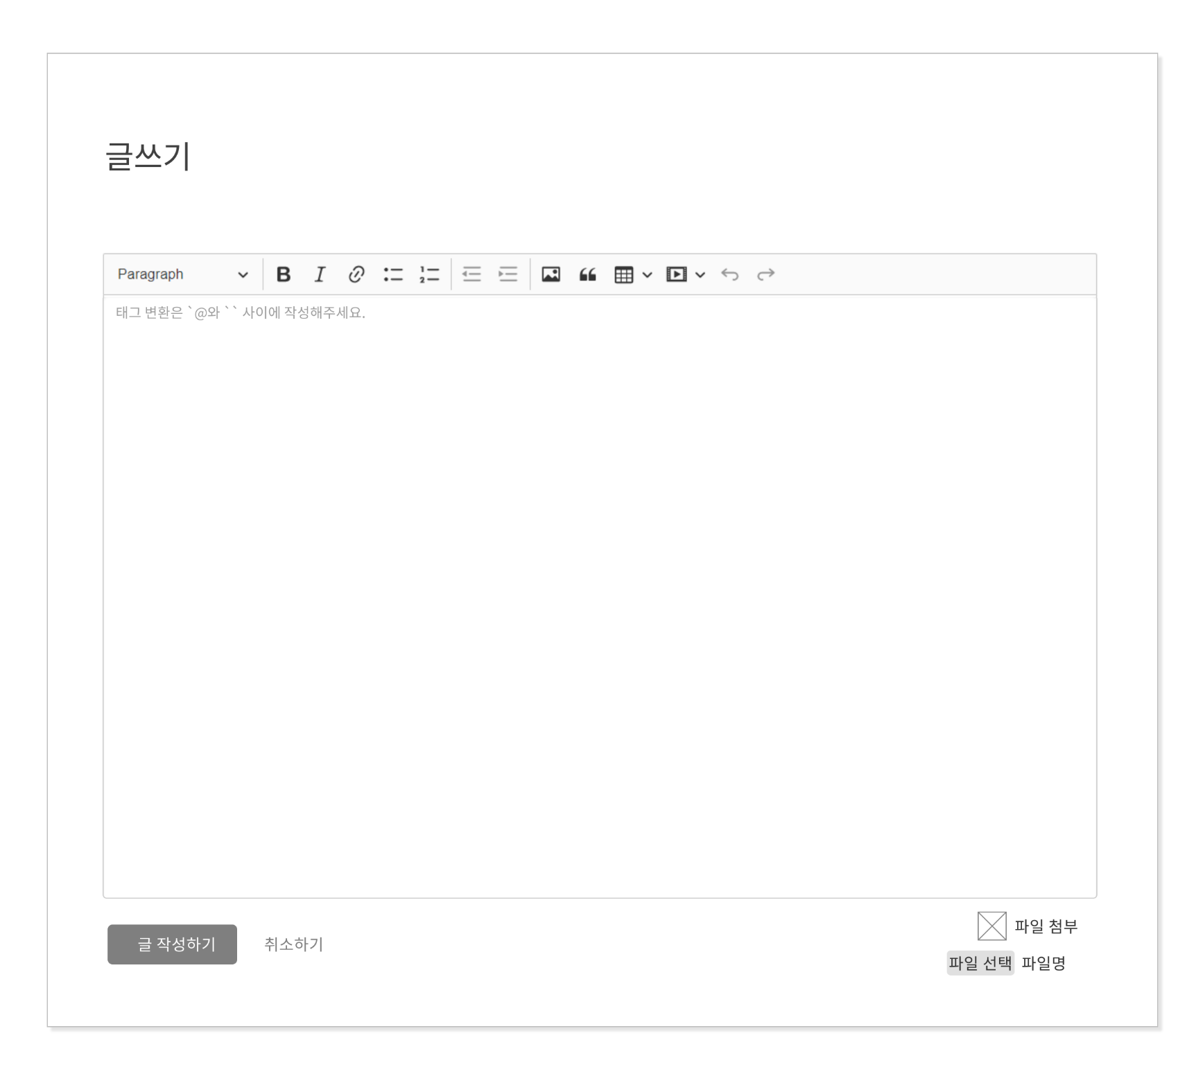
게시글 등록
커뮤니티
Page ID.
8-5
No | 기능 정의 | 관련문서
01 | 글씨 크기, 굵기, 기울기 등을 변경하거나 사진을 첨부할 수 있는 WYSIWIG 에디터이다.
02 | 게시글의 내용을 입력하는 폼이다.
03 | 클릭하면 게시글을 등록하고 8-2로 이동한다. | BO-02, BO-01
04 | 클릭하면 8-2로 이동한다. | BO-01
05 | 파일을 첨부하는 폼이다.
Summery.
색상 : color_#1 글꼴 : font_#1 크기 : size_#1
01
02
05
03
04

Slide 31
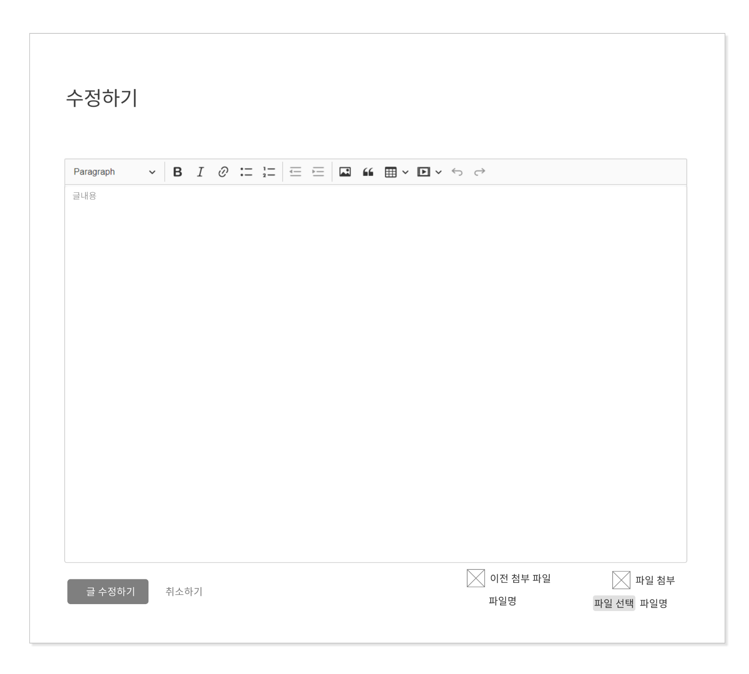
게시글 등록
커뮤니티
Page ID.
8-5
No | 기능 정의 | 관련문서
01 | 글씨 크기, 굵기, 기울기 등을 변경하거나 사진을 첨부할 수 있는 WYSIWIG 에디터이다.
02 | 게시글의 내용을 입력하는 폼이다.
03 | 클릭하면 게시글을 등록하고 8-2로 이동한다. | BO-03, BO-01
04 | 클릭하면 8-2로 이동한다. | BO-01
05 | 클릭하면 기존에 첨부한 파일을 다운로드한다.
06 | 파일을 첨부하는 폼이다.
Summery.
색상 : color_#1 글꼴 : font_#1 크기 : size_#1
01
02
05
06
03
04

Slide 32
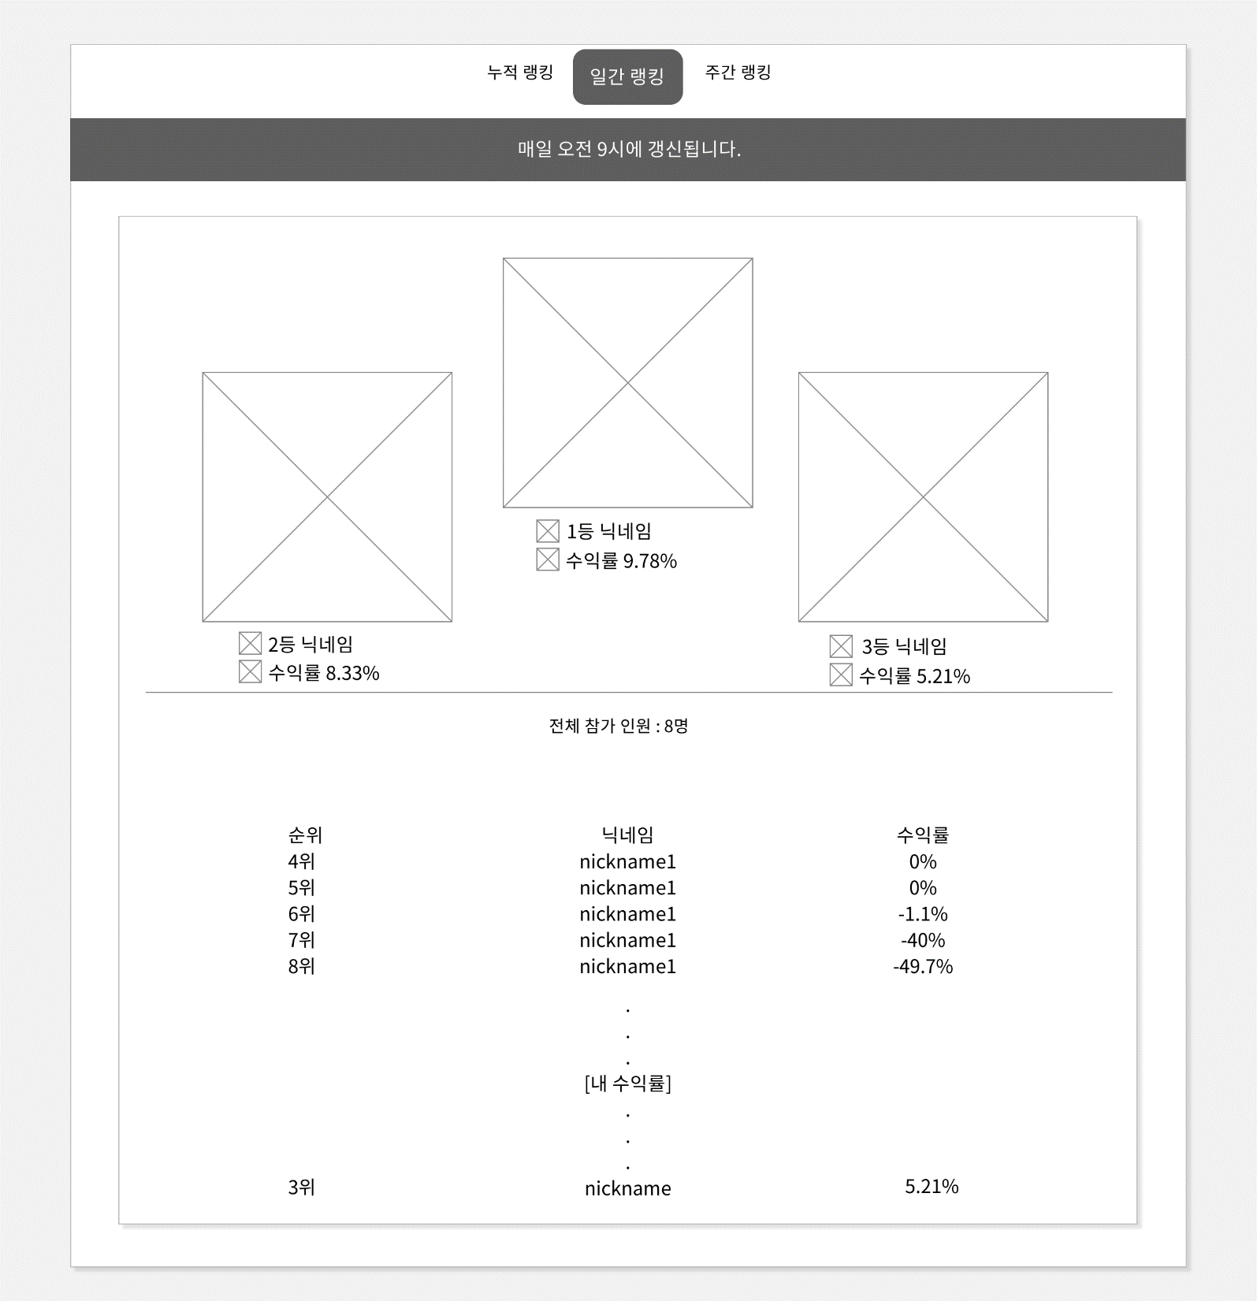
랭킹
랭킹
Page ID.
9-1
No | 기능 정의 | 관련문서
01 | 1~3위에 금,은,동 사진을 삽입한다
02 | 1~3위 회원의 닉네임이 나타난다. | US-01
03 | 1~3위인 회원의 수익률을이 나타난다. | RK-01
04 | 순위 경쟁에 참가한 전체 인원의 수가 나타난다.
05 | 4~10위인 회원의 닉네임과 수익률을 DB에서 불러온다 | US-01, RK-01
06 | 로그인 상태인 경우, 자신의 순위와 닉네임, 수익률이 나타난다. 로그아웃 상태인 경우, 아무것도 나타나지 않는다. | US-01, RK-01
Summery.
색상 : color_#1 글꼴 : font_#1 크기 : size_#1
01
02
03
04
05
06

Slide 33
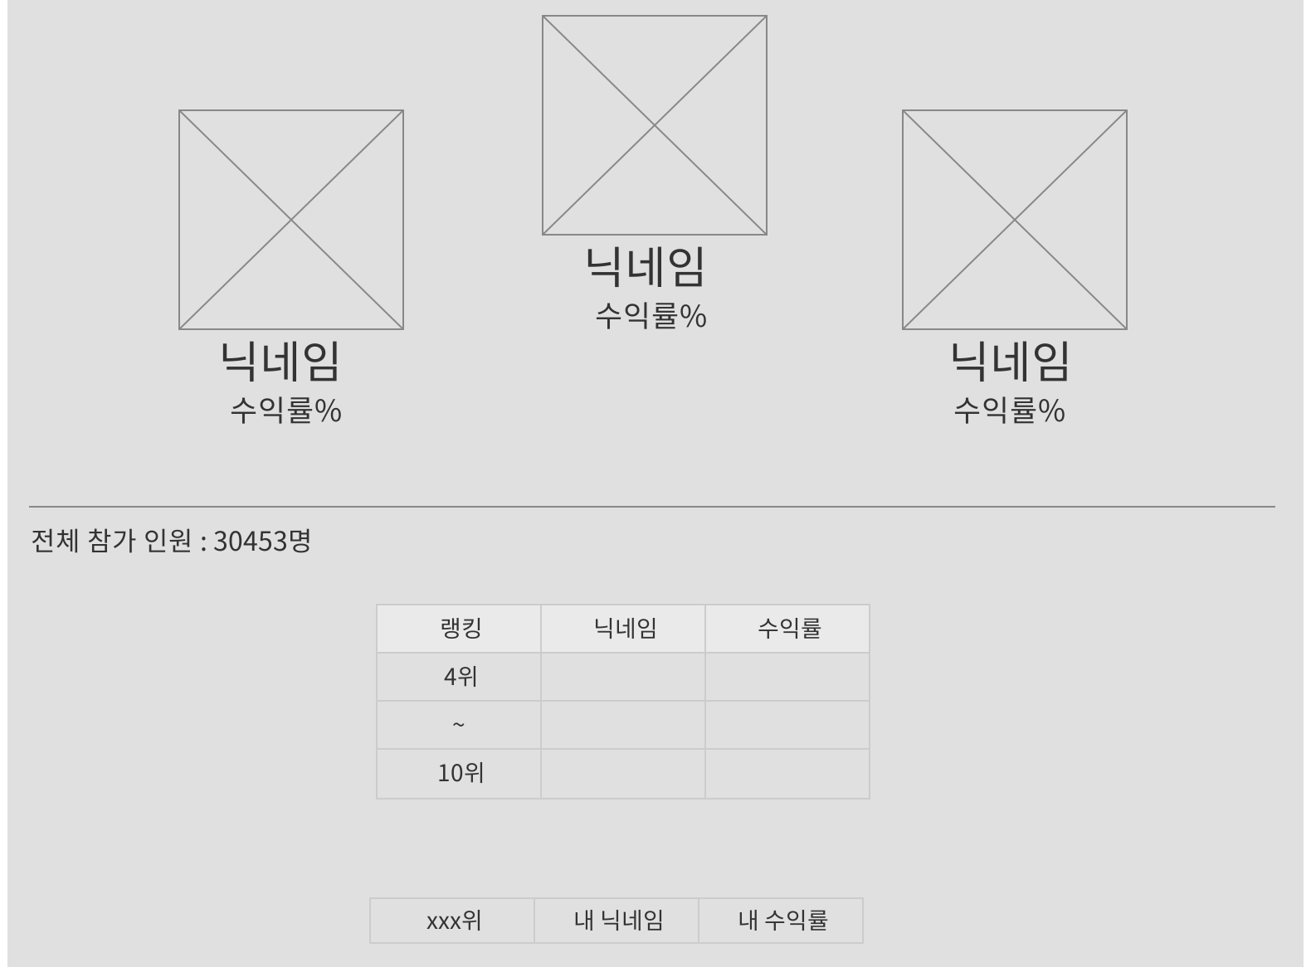
랭킹
랭킹
Page ID.
9-1
No | 기능 정의 | 관련문서
01 | 1~3위에 금,은,동 사진을 삽입한다
02 | 1~3위 회원의 닉네임이 나타난다. | US-01
03 | 1~3위인 회원의 수익률을이 나타난다. | RK-01
04 | 순위 경쟁에 참가한 전체 인원의 수가 나타난다.
05 | 4~10위인 회원의 닉네임과 수익률을 DB에서 불러온다 | US-01, RK-01
06 | 로그인 상태인 경우, 자신의 순위와 닉네임, 수익률이 나타난다. 로그아웃 상태인 경우, 아무것도 나타나지 않는다. | US-01, RK-01
Summery.
색상 : color_#1 글꼴 : font_#1 크기 : size_#1
01
02
03
04
05
06

Slide 34
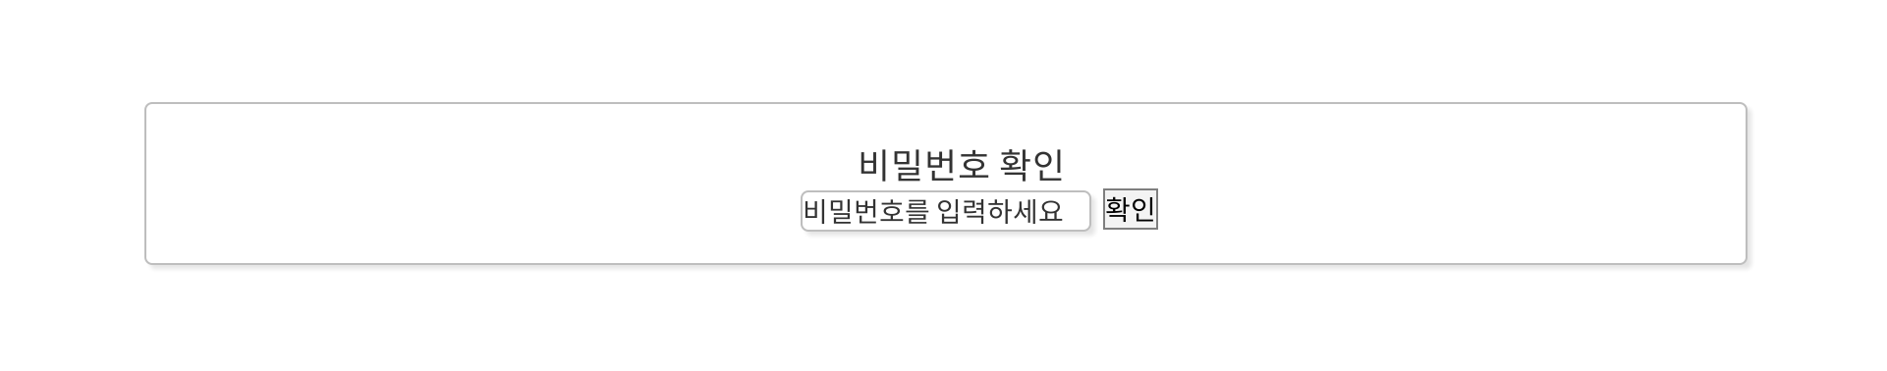
마이페이지 비밀번호 확인
마이페이지
Page ID.
10-1
No | 기능 정의 | 관련문서
01 | 비밀번호를 입력하는 폼이다. | US-01
02 | 클릭하면 10-2로 이동한다. | US-01
Summary.
색상 : color_#1 글꼴 : font_#1 크기 : size_#1
01
02

Slide 35
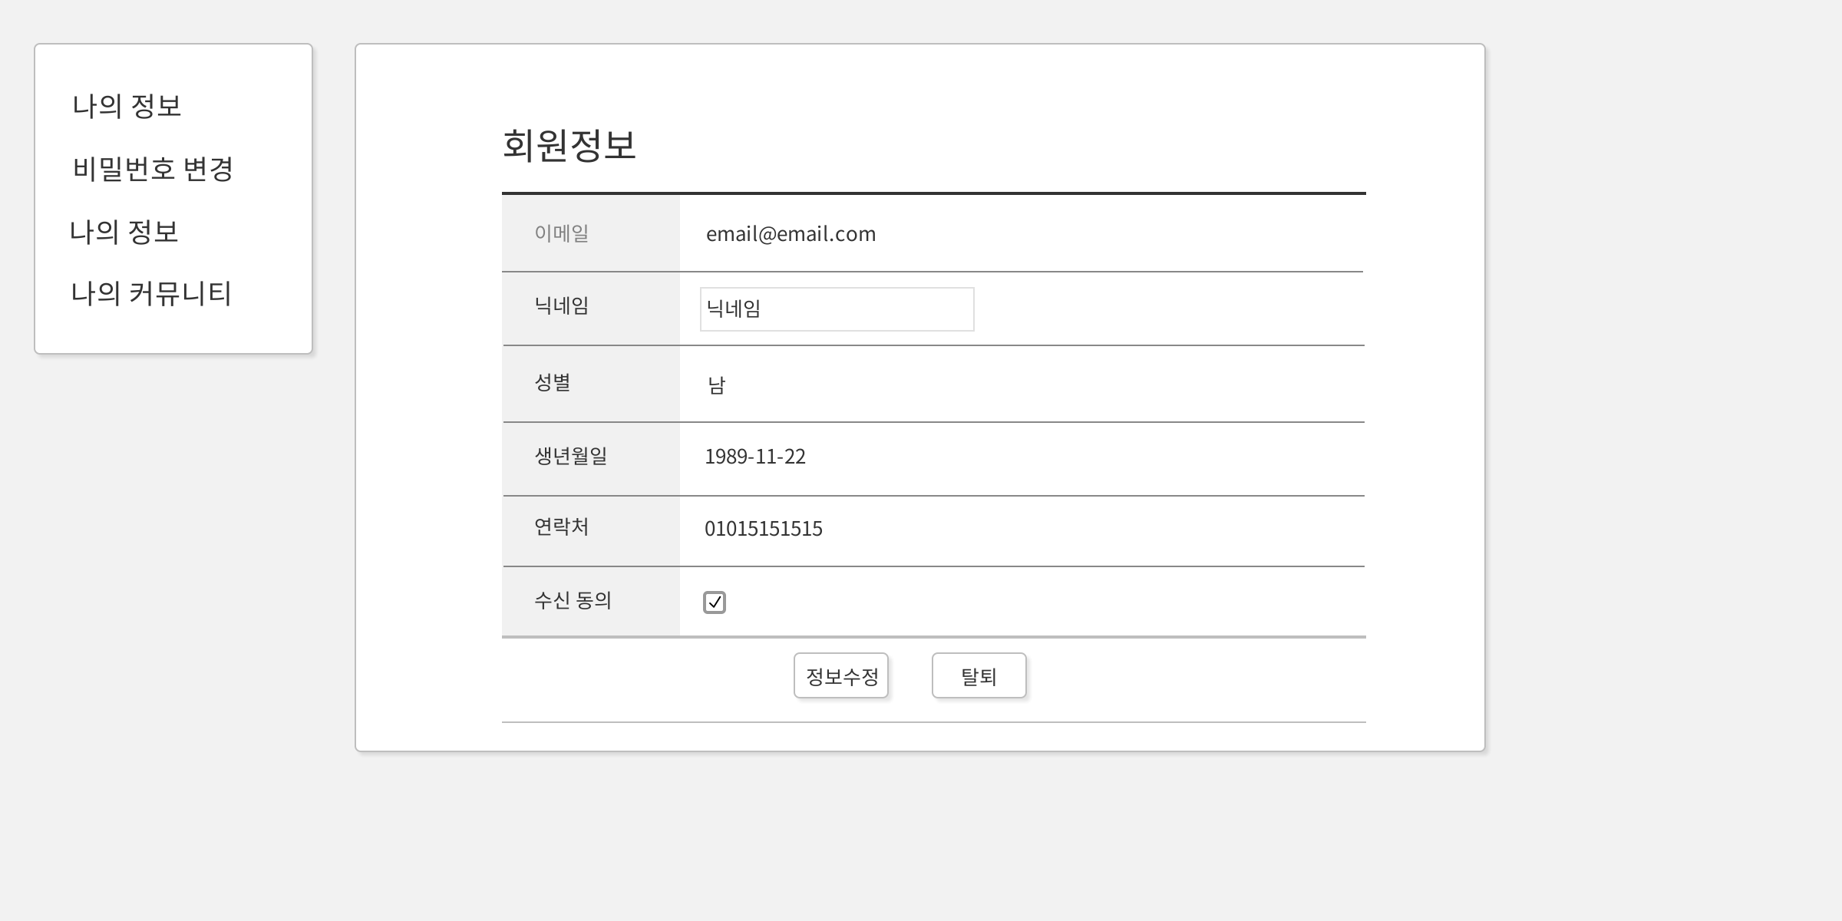
나의 정보
마이페이지
Page ID.
10-2
No | 기능 정의 | 관련문서
01 | 클릭하면 10-2로 이동한다. | US-01
02 | 클릭하면 10-6로 이동한다. | MY-01
03 | 클릭하면 10-8로 이동한다.
04 | 클릭하면 10-9로 이동한다. | MY-02, MY-03
05 | 클릭하면 내 정보를 수정할 수 있다. | US-01, US-03
06 | 클릭하면 계정을 탈퇴한다. | US-03
Summary.
색상 : color_#1 글꼴 : font_#1 크기 : size_#1
01
02
03
04
05
06

Slide 36
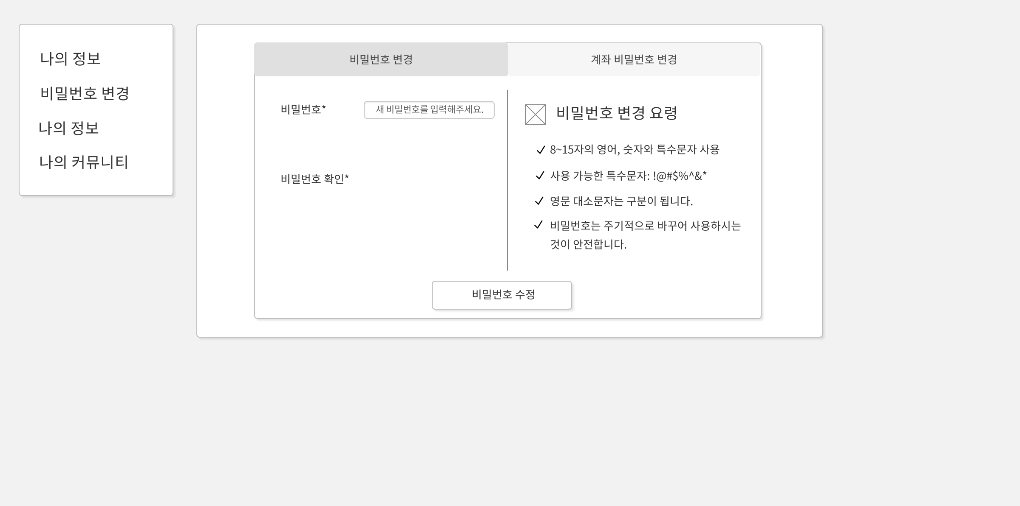
비밀번호 변경
마이페이지
Page ID.
10-3
No | 기능 정의 | 관련문서
01 | 클릭하면 10-2로 이동한다. | US-01
02 | 클릭하면 10-6로 이동한다. | MY-01
03 | 클릭하면 10-8로 이동한다.
04 | 클릭하면 10-9로 이동한다. | MY-02, MY-03
05 | 클릭하면 내 정보를 수정할 수 있다. | US-01, US-03
06 | 클릭하면 계정을 탈퇴한다. | US-03
Summary.
색상 : color_#1 글꼴 : font_#1 크기 : size_#1
01
02
03
04
05
06

Slide 37
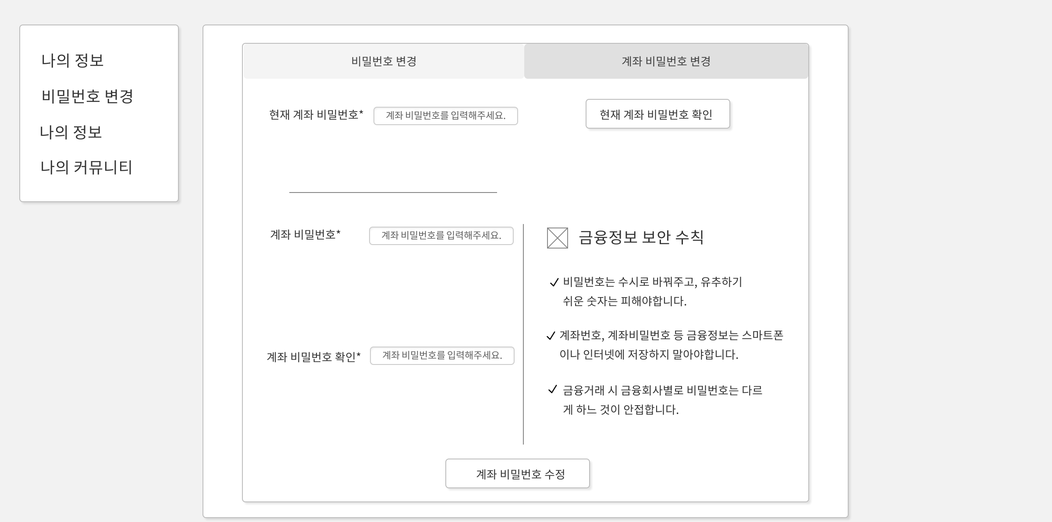
계좌 비밀번호 변경
마이페이지
Page ID.
10-4
No | 기능 정의 | 관련문서
01 | 클릭하면 10-2로 이동한다. | US-01
02 | 클릭하면 10-6로 이동한다. | MY-01
03 | 클릭하면 10-8로 이동한다.
04 | 클릭하면 10-9로 이동한다. | MY-02, MY-03
05 | 클릭하면 내 정보를 수정할 수 있다. | US-01, US-03
06 | 클릭하면 계정을 탈퇴한다. | US-03
Summary.
색상 : color_#1 글꼴 : font_#1 크기 : size_#1
01
02
03
04
05
06

Slide 38
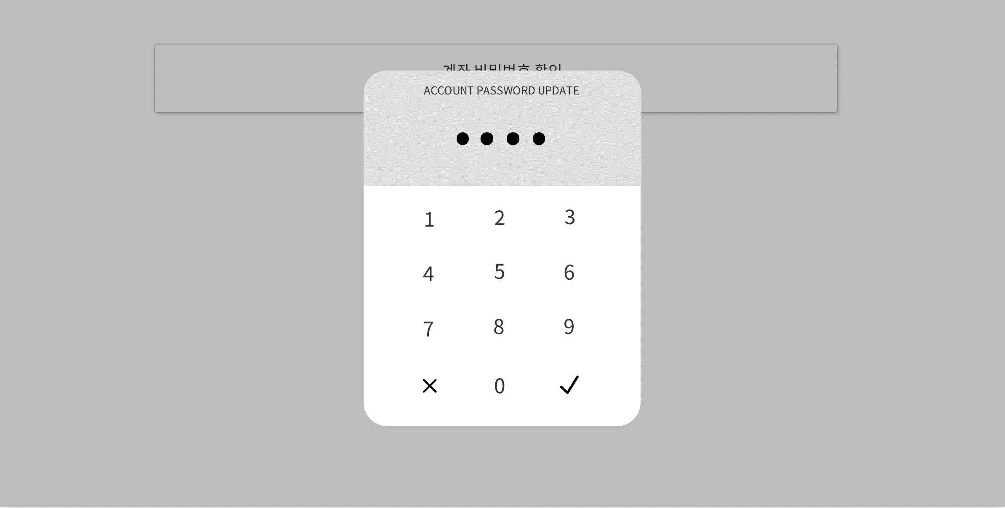
계좌 비밀번호 확인
마이페이지
Page ID.
10-5
No | 기능 정의 | 관련문서
01 | 클릭하면 10-2로 이동한다. | US-01
02 | 클릭하면 10-6로 이동한다. | MY-01
03 | 클릭하면 10-8로 이동한다.
04 | 클릭하면 10-9로 이동한다. | MY-02, MY-03
05 | 클릭하면 내 정보를 수정할 수 있다. | US-01, US-03
06 | 클릭하면 계정을 탈퇴한다. | US-03
Summary.
색상 : color_#1 글꼴 : font_#1 크기 : size_#1

Slide 39
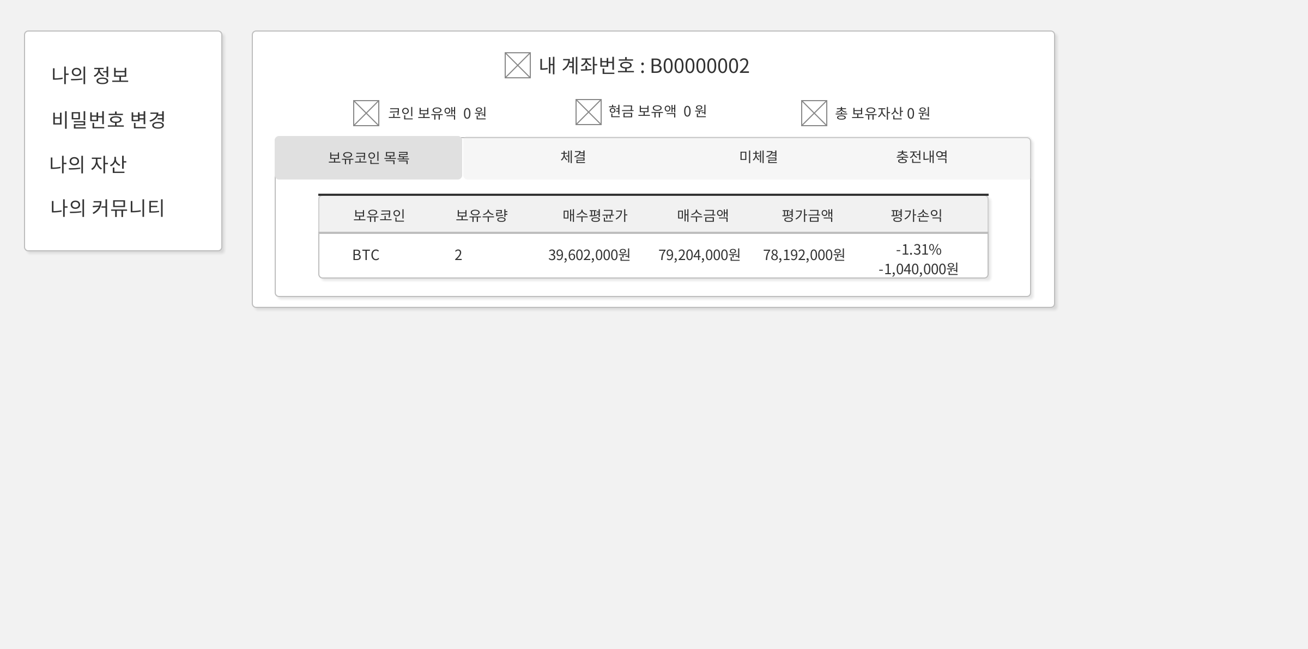
보유코인 목록
마이페이지
Page ID.
10-6
No | 기능 정의 | 관련문서
01 | 클릭하면 10-2로 이동한다. | US-01
02 | 클릭하면 10-6로 이동한다. | MY-01
03 | 클릭하면 10-8로 이동한다.
04 | 클릭하면 10-9로 이동한다. | MY-02, MY-03
05 | 클릭하면 내 정보를 수정할 수 있다. | US-01, US-03
06 | 클릭하면 계정을 탈퇴한다. | US-03
Summary.
색상 : color_#1 글꼴 : font_#1 크기 : size_#1
01
02
03
04
05
06

Slide 40
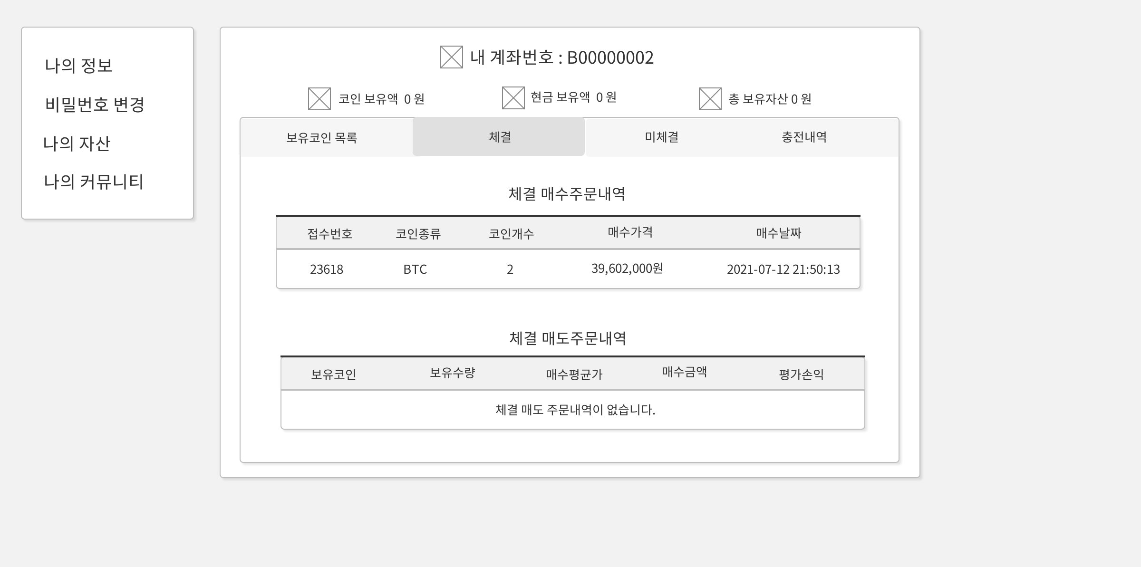
체결 내역
마이페이지
Page ID.
10-7
No | 기능 정의 | 관련문서
01 | 클릭하면 10-2로 이동한다. | US-01
02 | 클릭하면 10-6로 이동한다. | MY-01
03 | 클릭하면 10-8로 이동한다.
04 | 클릭하면 10-9로 이동한다. | MY-02, MY-03
05 | 클릭하면 내 정보를 수정할 수 있다. | US-01, US-03
06 | 클릭하면 계정을 탈퇴한다. | US-03
Summary.
색상 : color_#1 글꼴 : font_#1 크기 : size_#1
01
02
03
04
05
06

Slide 41
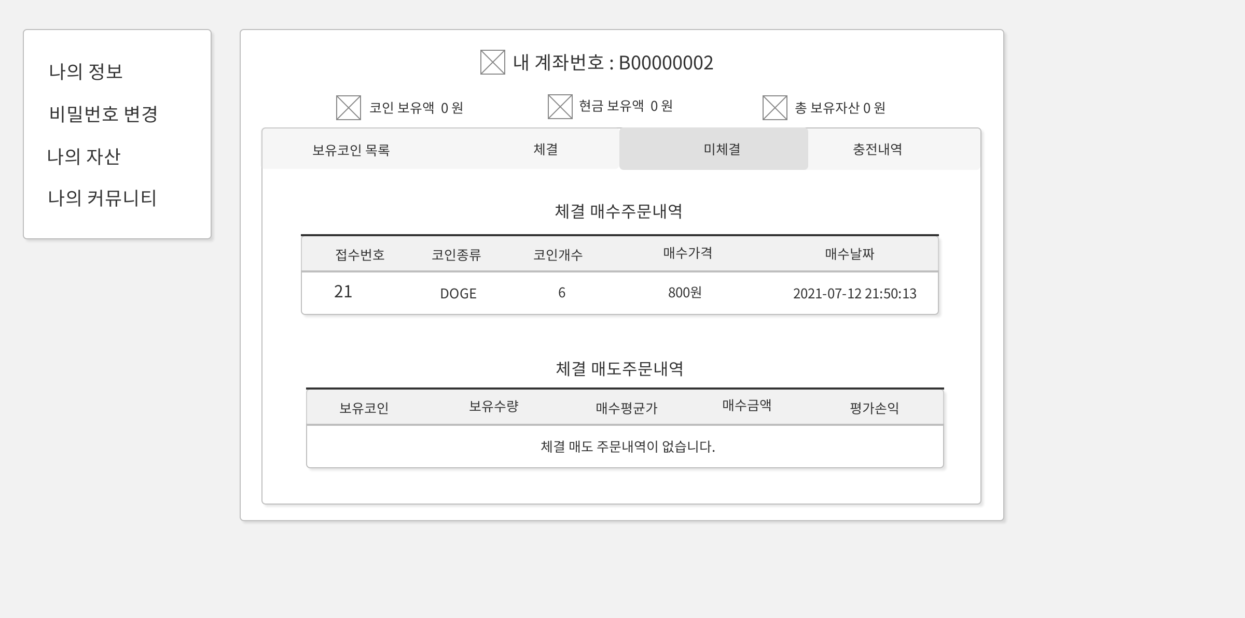
미체결 내역
마이페이지
Page ID.
10-8
No | 기능 정의 | 관련문서
01 | 클릭하면 10-2로 이동한다. | US-01
02 | 클릭하면 10-6로 이동한다. | MY-01
03 | 클릭하면 10-8로 이동한다.
04 | 클릭하면 10-9로 이동한다. | MY-02, MY-03
05 | 클릭하면 내 정보를 수정할 수 있다. | US-01, US-03
06 | 클릭하면 계정을 탈퇴한다. | US-03
Summary.
색상 : color_#1 글꼴 : font_#1 크기 : size_#1
01
02
03
04
05
06

Slide 42
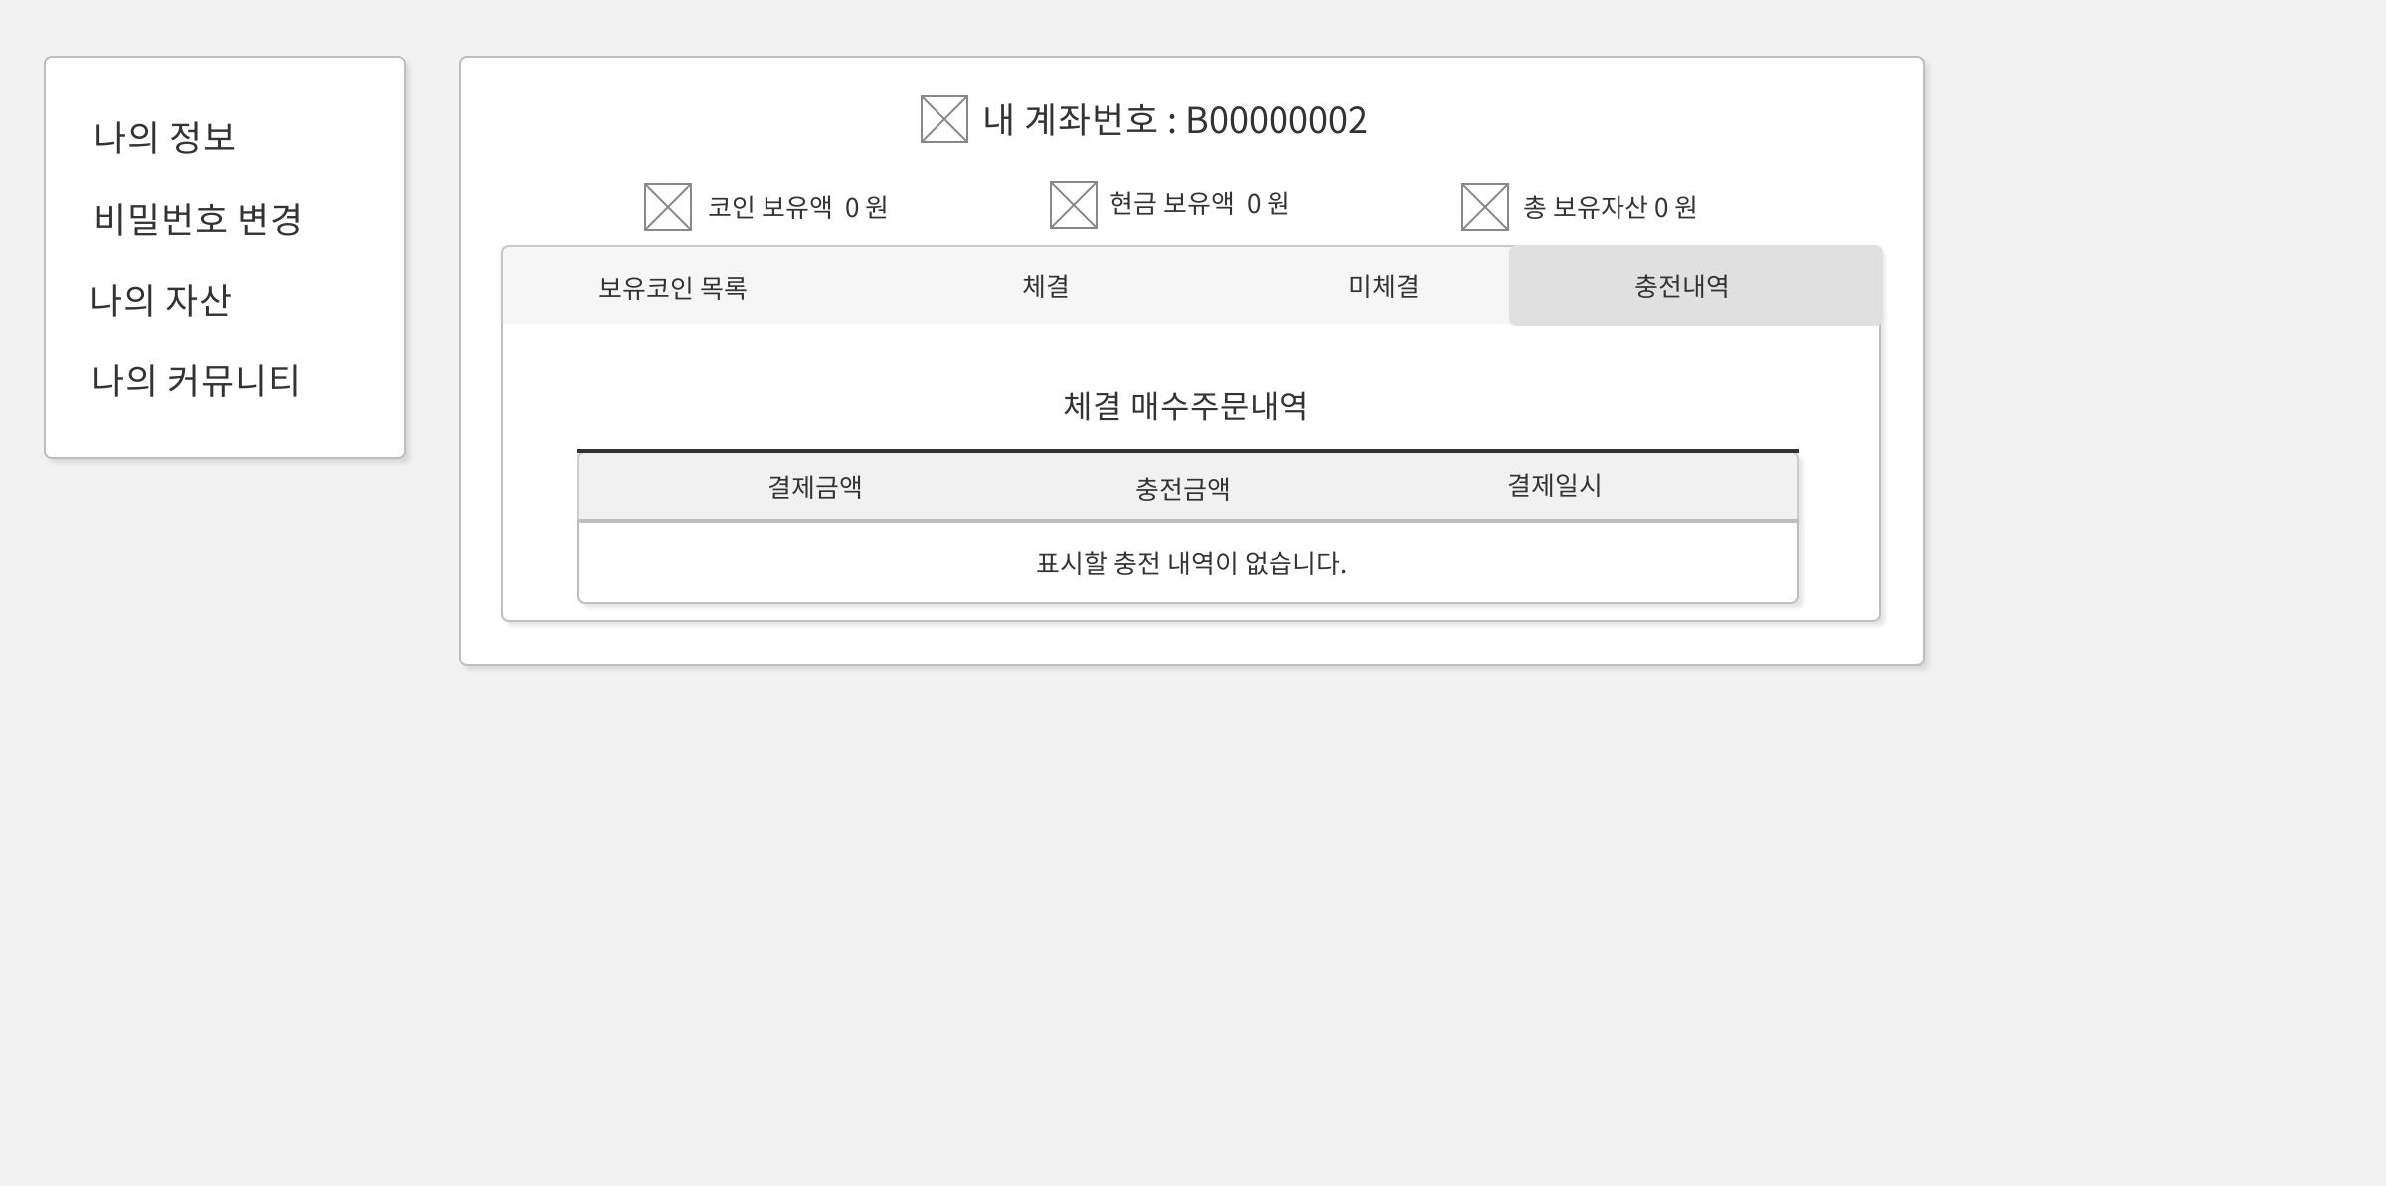
충전 내역
마이페이지
Page ID.
10-9
No | 기능 정의 | 관련문서
01 | 클릭하면 10-2로 이동한다. | US-01
02 | 클릭하면 10-6로 이동한다. | MY-01
03 | 클릭하면 10-8로 이동한다.
04 | 클릭하면 10-9로 이동한다. | MY-02, MY-03
05 | 클릭하면 내 정보를 수정할 수 있다. | US-01, US-03
06 | 클릭하면 계정을 탈퇴한다. | US-03
Summary.
색상 : color_#1 글꼴 : font_#1 크기 : size_#1
01
02
03
04
05
06

Slide 43
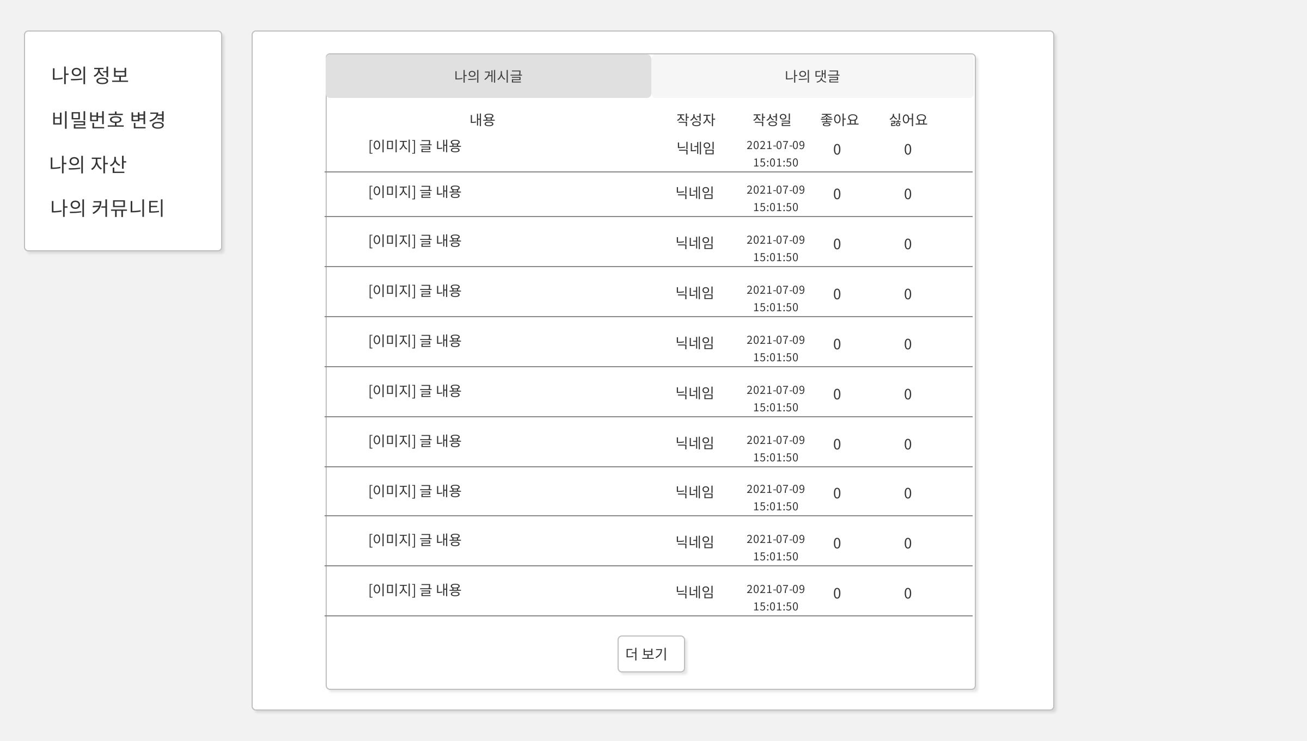
나의 게시글
마이페이지
Page ID.
10-10
No | 기능 정의 | 관련문서
01 | 클릭하면 10-2로 이동한다. | US-01
02 | 클릭하면 10-6로 이동한다. | MY-01
03 | 클릭하면 10-8로 이동한다.
04 | 클릭하면 10-9로 이동한다. | MY-02, MY-03
05 | 클릭하면 내 정보를 수정할 수 있다. | US-01, US-03
06 | 클릭하면 계정을 탈퇴한다. | US-03
Summary.
색상 : color_#1 글꼴 : font_#1 크기 : size_#1
01
02
03
04
05
06

Slide 44
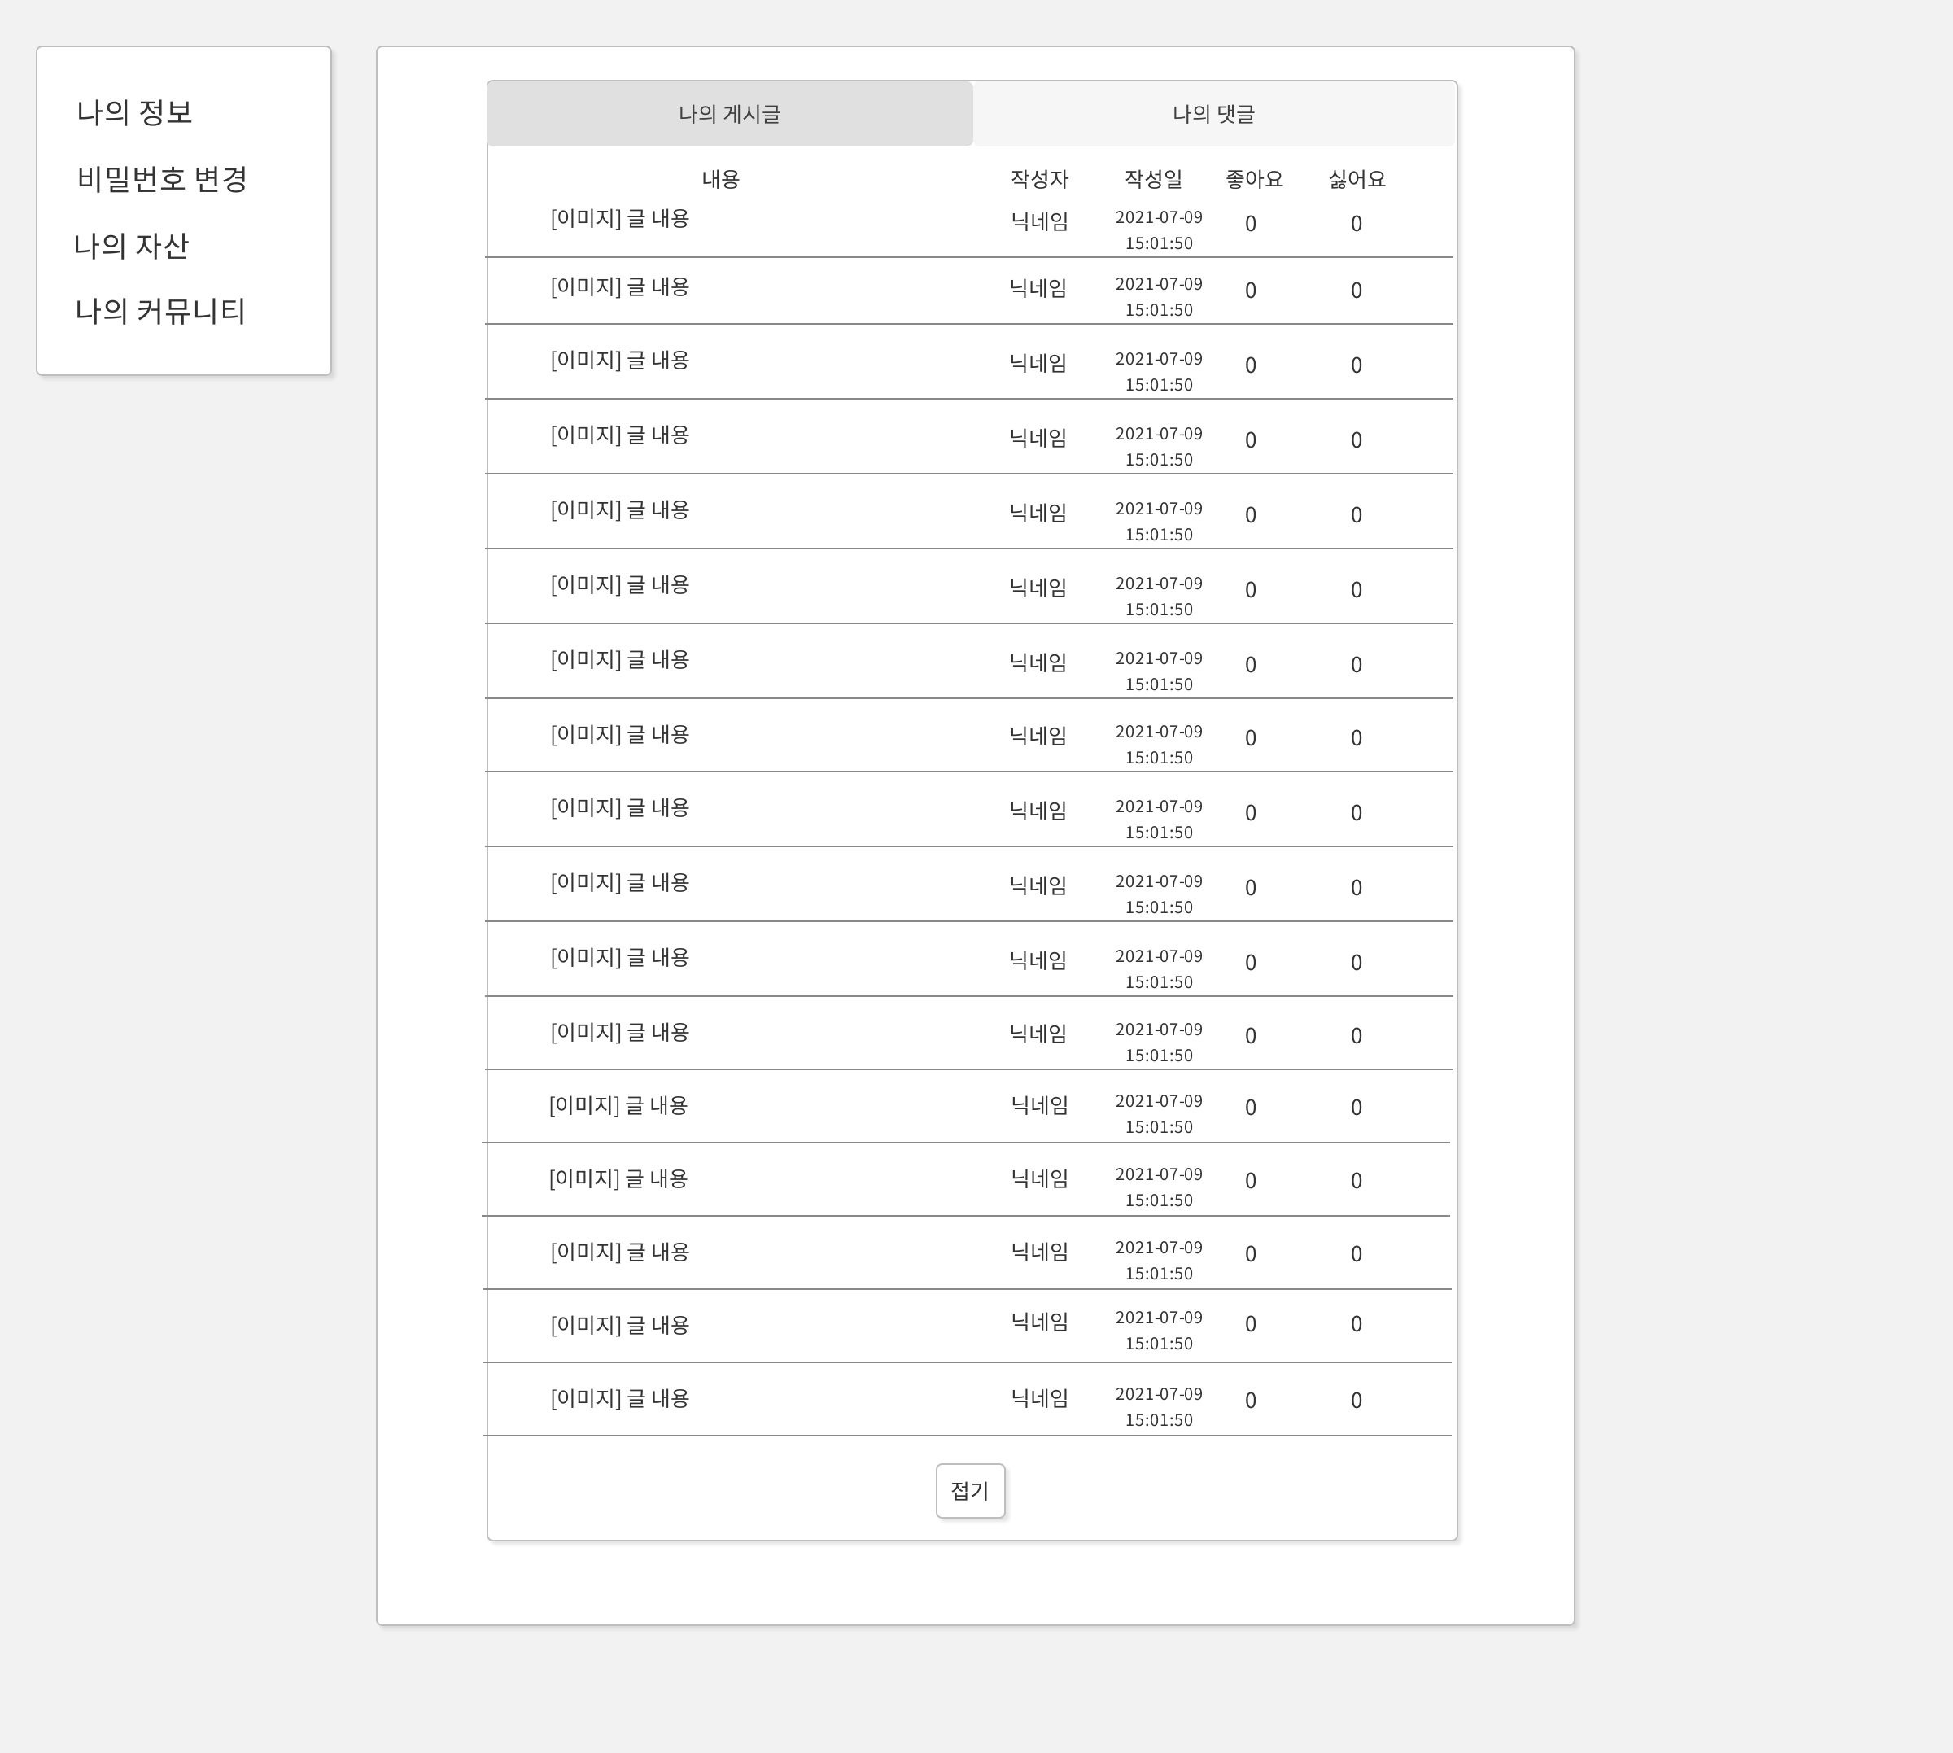
나의 게시글 더보기
마이페이지
Page ID.
10-11
No | 기능 정의 | 관련문서
01 | 클릭하면 10-2로 이동한다. | US-01
02 | 클릭하면 10-6로 이동한다. | MY-01
03 | 클릭하면 10-8로 이동한다.
04 | 클릭하면 10-9로 이동한다. | MY-02, MY-03
05 | 클릭하면 내 정보를 수정할 수 있다. | US-01, US-03
06 | 클릭하면 계정을 탈퇴한다. | US-03
Summary.
색상 : color_#1 글꼴 : font_#1 크기 : size_#1
01
02
03
04
05
06

Slide 45
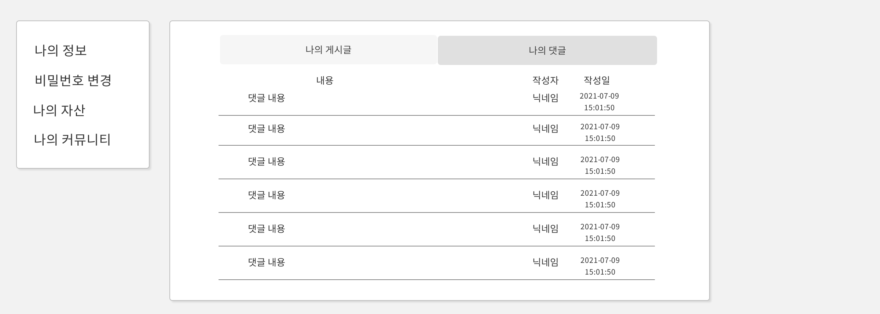
나의 댓글
마이페이지
Page ID.
10-12
No | 기능 정의 | 관련문서
01 | 클릭하면 10-2로 이동한다. | US-01
02 | 클릭하면 10-6로 이동한다. | MY-01
03 | 클릭하면 10-8로 이동한다.
04 | 클릭하면 10-9로 이동한다. | MY-02, MY-03
05 | 클릭하면 내 정보를 수정할 수 있다. | US-01, US-03
06 | 클릭하면 계정을 탈퇴한다. | US-03
Summary.
색상 : color_#1 글꼴 : font_#1 크기 : size_#1
01
02
03
04
05
06

Slide 46
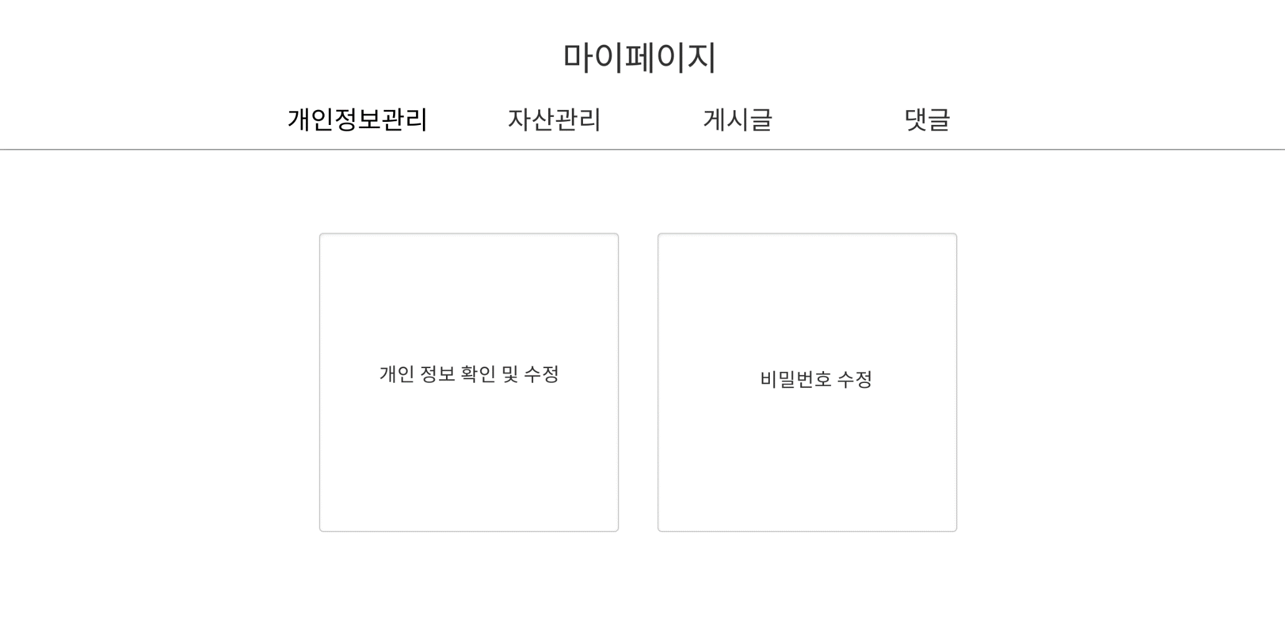
개인 정보 관리
마이페이지
Page ID.
10-2
No | 기능 정의 | 관련문서
01 | 클릭하면 10-3로 이동한다. | US-01
02 | 클릭하면 10-6로 이동한다. | MY-01
03 | 클릭하면 10-8로 이동한다. | MY-02
04 | 클릭하면 10-9로 이동한다. | MY-03
05 | 클릭하면 10-3로 이동한다. | US-01, US-03
06 | 클릭하면 10-4로 이동한다. | US-03
Summary.
색상 : color_#1 글꼴 : font_#1 크기 : size_#1
01
02
03
04
05
06

Slide 47
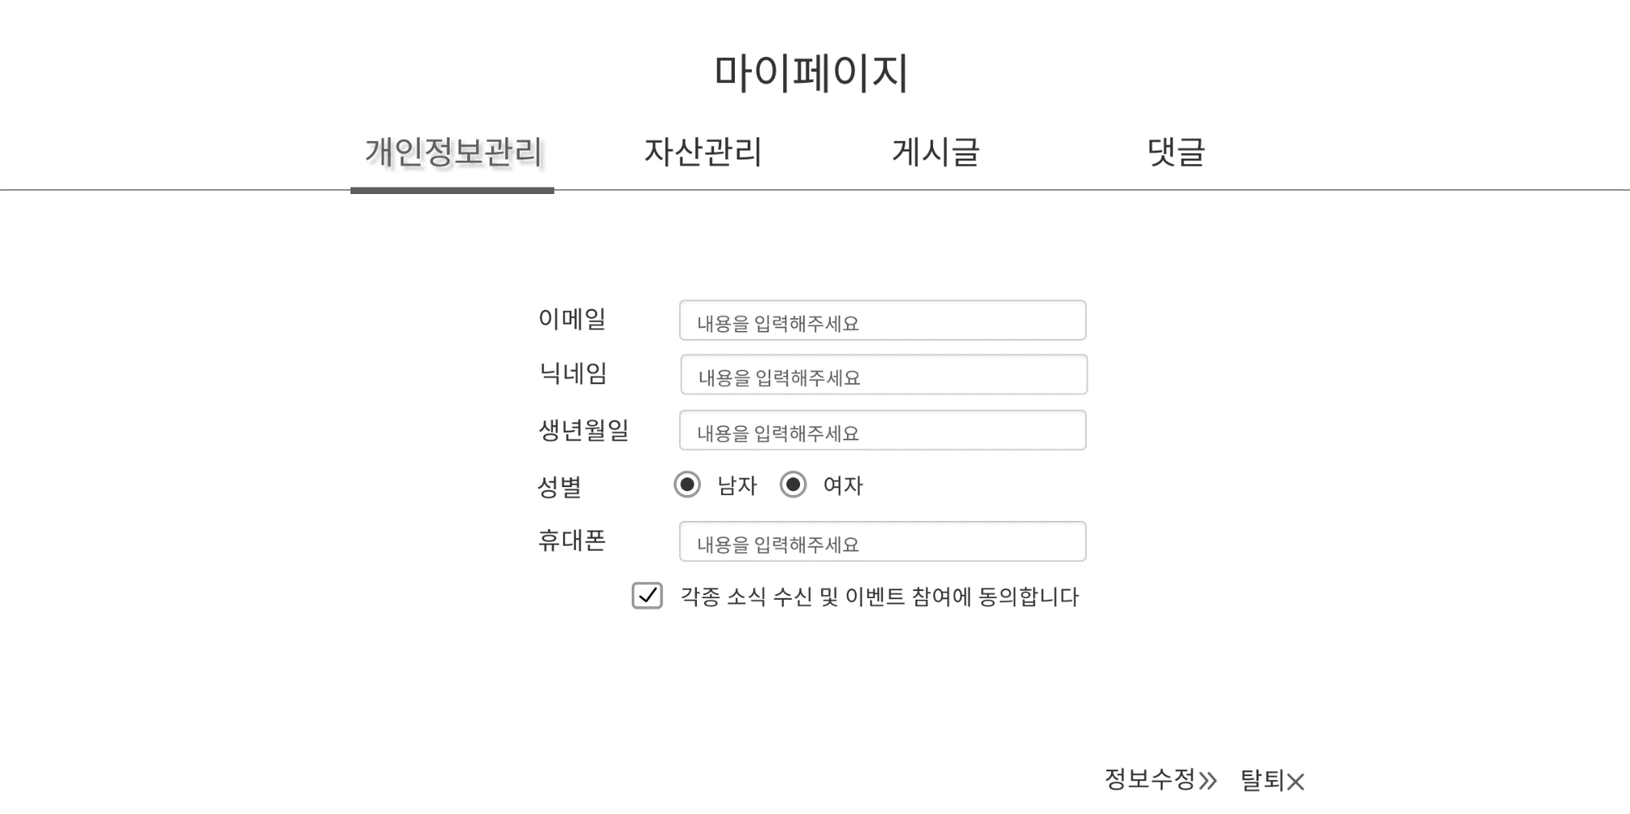
개인 정보 관리
마이페이지
Page ID.
10-3
No | 기능 정의 | 관련문서
01 | 정보를 확인 할 수 있는 폼이다. | US-01
02 | 클릭하면 10-4로 이동한다. | US-03
03 | 클릭하면 회원 탈퇴를 진행한다. | US-04
Summary.
색상 : color_#1 글꼴 : font_#1 크기 : size_#1
01
02
03

Slide 48
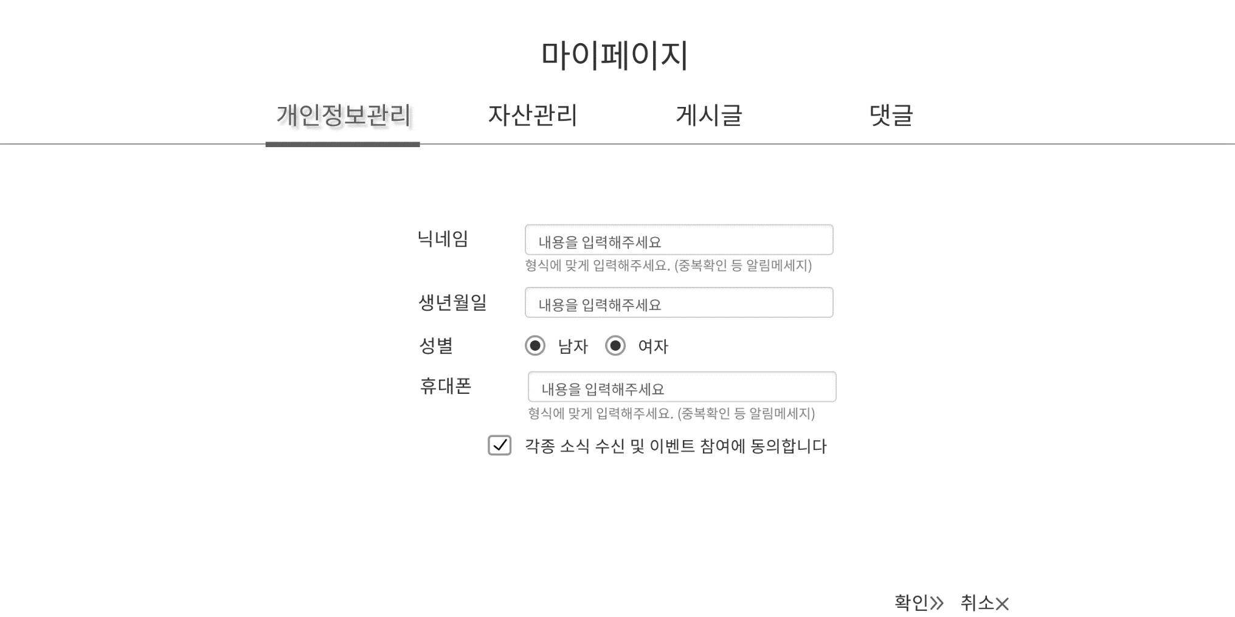
개인 정보 수정
마이페이지
Page ID.
10-4
No | 기능 정의 | 관련문서
01 | 닉네임을 입력하는 폼이다. | US-03
02 | 닉네임 양식이 맞지 않게 입력되었을 때, 중복될 때 나오는 알림 문구이다.
03 | 생년월일을 입력하는 폼이다. | US-03
04 | 성별을 입력하는 폼이다. | US-03
05 | 휴대폰 번호를 입력하는 폼이다. | US-03
06 | 휴대폰 번호 양식이 맞기 않게 입력되었을 때 나오는 알림 문구이다.
07 | 이벤트 정보 수신 여부가 입력되는 폼이다. | US-03
08 | 클릭하면 정보를 수정하고 10-3으로 이동한다. | US-03
09 | 클릭하면 정보를 수정하지 않고 10-3으로 이동한다.
Summary.
색상 : color_#1 글꼴 : font_#1 크기 : size_#1
01
02
03
04
05
06
07
08
09

Slide 49
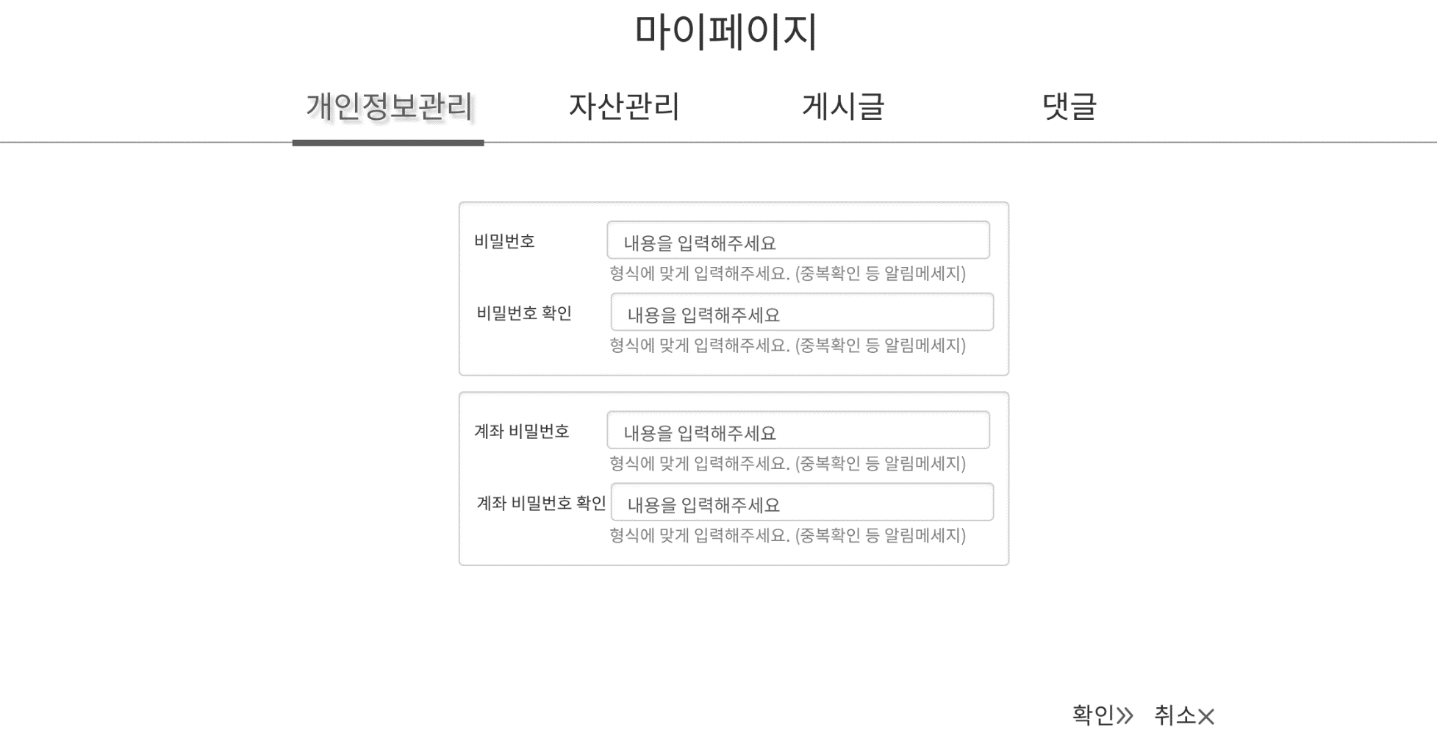
개인 정보 관리 비밀번호 수정
마이페이지
Page ID.
10-5
No | 기능 정의 | 관련문서
01 | 비밀번호를 입력하는 폼이다.
02 | 비밀번호 양식이 맞지 않게 입력되었을 때 나오는 알림 문구이다.
03 | 비밀번호 확인을 입력하는 폼이다.
04 | 비밀번호와 비밀번호 확인이 일치하지 않을 때 나오는 알림 문구이다.
05 | 계좌 비밀번호를 입력하는 폼이다.
06 | 계좌 비밀번호 양식이 맞지 않게 입력되었을 때 나오는 알림 문구이다.
07 | 생년월일을 입력하는 폼이다.
08 | 계좌 비밀번호와 계좌 비밀번호 확인이 일치하지 않을 때 나오는 알림 문구이다.
09 | 클릭하면 비밀번호를 수정하고 로그아웃한다.
10 | 클릭하면 비밀번호를 수정하지 않고 10-2로 이동한다.
Summary.
색상 : color_#1 글꼴 : font_#1 크기 : size_#1
01
02
03
04
05
06
07
08
09
10

Slide 50
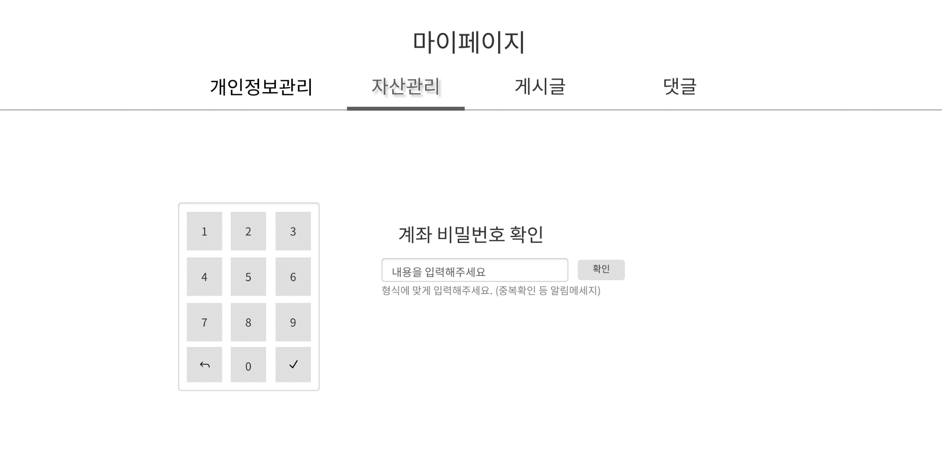
자산관리
마이페이지
Page ID.
10-6
No | 기능 정의 | 관련문서
01 | 계좌 비밀번호를 입력하는 폼이다. 클릭하면 04가 나타난다. | US-01
02 | 클릭하면 10-7로 이동한다.
03 | 계좌 비밀번호 양식이 맞지 않게 입력되었을 때, 일치하지 않을 때 나오는 알림 문구이다.
04 | 숫자를 입력하는 가상키보드이다.
Summary.
색상 : color_#1 글꼴 : font_#1 크기 : size_#1
04
01
02
03

Slide 51
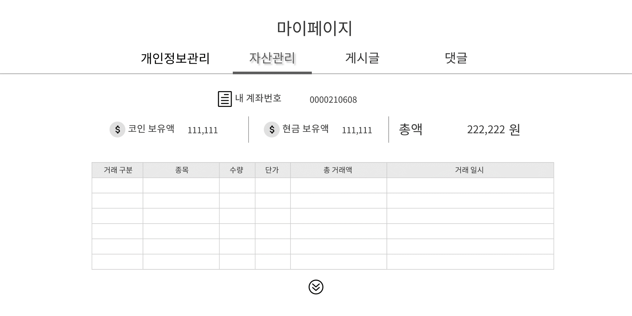
자산관리
마이페이지
Page ID.
10-7
No | 기능 정의 | 관련문서
01 | 클릭하면 거래 내역이 더 나타난다.
Summary.
색상 : color_#1 글꼴 : font_#1 크기 : size_#1
01

Slide 52

게시글
마이페이지
Page ID.
10-8
No | 기능 정의 | 관련문서
01 | 클릭하면 게시글이 더 나타난다.
Summary.
색상 : color_#1 글꼴 : font_#1 크기 : size_#1
01

Slide 53

댓글
마이페이지
Page ID.
10-9
No | 기능 정의 | 관련문서
01 | 클릭하면 댓글이 더 나타난다.
Summary.
색상 : color_#1 글꼴 : font_#1 크기 : size_#1
01

Slide 54

관리자 메인 페이지
관리자 페이지
Page ID.
11-1
No | 기능 정의 | 관련문서
01 | 사이트의 로고를 삽입
02 | 총 유저 수를 조회 | MN-01
03 | 일일 신규 회원가입 유저 수를 조회 | MN-04
04 | 일일 신규 게시글 수를 조회 | MN-05
05 | 총 게시글 수를 조회 | MN-02
06 | 클릭하면 11-2와 같이 드롭다운 메뉴 펼쳐짐
07 | 클릭하면 11-3과 같이 드롭다운 메뉴 펼쳐짐
08 | 클릭하면 11-11과 같이 드롭다운 메뉴 펼쳐짐
09 | 클릭하면 11-12와 같이 드롭다운 메뉴 펼쳐짐
10 | 전체 회원의 보유 가상 투자금액이 나타난다. | MN-03
11 | 처리되지 않은 신고 건수를 표시한다 | MN-07
12 | 일일 신규 충전금 총액을 표시한다 | MN-06
13 | 클릭하면 카카오톡 채널로 이동한다
Summery.
색상 : color_#1 글꼴 : font_#1 크기 : size_#1
01
02
03
04
05
06
07
08
충전
09
10
11
12
13

Slide 55

회원 조회 및 탈퇴 34
관리자 페이지
Page ID.
11-2
No | 기능 정의 | 관련문서
01 | 검색할 회원의 이메일이나 닉네임을 입력하는 폼이다.
02 | 클릭하면 01번에 입력된 텍스트로 검색한다 | MB-01
03 | 검색하지 않으면 전체 회원 정보를 출력한다. 검색하면 검색한 회원 정보만 출력한다. | MB-01
04 | 클릭하면 탈퇴 여부를 확인을 위한 알람 창(06)이 나타난다. | MB-02
05 | 클릭하면 해당 페이지의 회원 목록이 나타난다. | MB-01
06 | 04번을 클릭하면 나타나는 탈퇴 확인 알람 창이다 | MB-02
07 | 클릭하면 06번 창을 닫는다.
08 | 클릭하면 06번 창을 닫고 해당 회원을 탈퇴 처리한다. | MB-02
09 | 11-1의 06번을 클릭하면 열리는 드롭다운 메뉴이다.
Summery.
색상 : color_#1 글꼴 : font_#1 크기 : size_#1
09
01
02
03
충전
04
05
06
07
08

Slide 56

게시글 신고 리스트 35
관리자 페이지
Page ID.
11-3
No | 기능 정의 | 관련문서
01 | 11-1의 07번을 클릭하면 드롭다운 메뉴가 나타난다.
02 | 미처리 된 신고 게시글이 나타난다. | RP-01
03 | 각 행을 클릭하면 11-4의 팝업으로 구체적인 내용이 나타난다. | RP-01
04 | 클릭하면 해당 페이지의 신고 게시글 목록이 나타난다. | RP-01
Summery.
색상 : color_#1 글꼴 : font_#1 크기 : size_#1
01
02
03
충전
04

Slide 57

게시글 신고 리스트 팝업
관리자 페이지
Page ID.
11-4
No | 기능 정의 | 관련문서
01 | 11-3의 03을 클릭하면 나타난다. | RP-01
02 | 신고자의 닉네임이 나타난다. | RP-01
03 | 신고자가 입력한 신고 사유가 나타난다. | RP-01
04 | 신고 당한 게시글 제목이 나타난다. | RP-01
05 | 신고 당한 게시글 작성자의 닉네임이 나타난다. | RP-01
06 | 신고 당한 게시글 내용이 나타난다. | RP-01
07 | 관리자가 신고 내용을 어떻게 처리할 것인지 입력하는 폼이다.
08 | 클릭하면 새로운 팝업인 11-8로 이동한다 | RP-01
09 | 클릭하면 해당 게시글을 삭제하고 팝업을 닫는다. 07번 미기입 시, 알람으로 ‘신고 처리 사유를 기입하세요’라고 나타난다. | RP-05
10 | 클릭하면 팝업을 닫는다. 07번 미기입 시, 알람으로 ‘신고 처리 사유를 기입하세요’라고 나타난다. | RP-04
Summery.
색상 : color_#1 글꼴 : font_#1 크기 : size_#1
01
02
03
04
05
06
충전
07
08
09
10

Slide 58

댓글 신고 리스트 37
관리자 페이지
Page ID.
11-5
No | 기능 정의 | 관련문서
01 | 11-1의 07번을 클릭하면 드롭다운 메뉴가 나타난다.
02 | 미처리 된 신고 댓글이 나타난다. | RP-06
03 | 클릭하면 11-6의 팝업으로 상세 내용이 나타난다. | RP-06
04 | 클릭하면 해당 페이지의 신고 댓글 목록이 나타난다. | RP-06
Summery.
색상 : color_#1 글꼴 : font_#1 크기 : size_#1
01
02
03
충전
04

Slide 59

댓글 신고 리스트 38
관리자 페이지
Page ID.
11-6
No | 기능 정의 | 관련문서
01 | 11-5의 03을 클릭하면 나타난다. | RP-06
02 | 신고자의 닉네임이 나타난다. | RP-06
03 | 신고자가 입력한 신고 사유가 나타난다. | RP-06
04 | 신고 당한 게시글 제목이 나타난다. | RP-06
05 | 신고 당한 게시글 작성자의 닉네임이 나타난다. | RP-06
06 | 신고 당한 게시글 내용이 나타난다. | RP-06
07 | 관리자가 신고 내용을 어떻게 처리할 것인지 입력하는 폼이다.
08 | 클릭하면 새로운 팝업인 11-10으로 이동한다 | RP-06
09 | 클릭하면 해당 게시글을 삭제하고 팝업을 닫는다. 07번 미기입 시, 알람으로 ‘신고 처리 사유를 기입하세요’라고 나타난다. | RP-08
10 | 클릭하면 팝업을 닫는다. 07번 미기입 시, 알람으로 ‘신고 처리 사유를 기입하세요’라고 나타난다. | RP-09
Summery.
색상 : color_#1 글꼴 : font_#1 크기 : size_#1
01
02
03
04
05
06
충전
07
08
09
10

Slide 60

처리한 신고 게시글
관리자 페이지
Page ID.
11-7
No | 기능 정의 | 관련문서
01 | 11-1의 07번을 클릭하면 드롭다운 메뉴가 나타난다.
02 | 신고자 또는 피신고자 닉네임을 입력하는 폼이다
03 | 클릭하면 02번에 입력된 텍스트로 검색한다 | RP-01
04 | 처리한 신고 게시글 리스트가 나타난다. | RP-01
05 | 클릭하면, 11-8의 팝업으로 상세 내용이 나타난다. | RP-01
06 | 클릭하면 해당 페이지의 처리 신고 게시글 목록이 나타난다. | RP-01
Summery.
색상 : color_#1 글꼴 : font_#1 크기 : size_#1
01
02
03
04
05
충전
06

Slide 61

처리한 신고 게시글 팝업
관리자 페이지
Page ID.
11-8
No | 기능 정의 | 관련문서
01 | 11-7의 05번을 클릭하면 나타난다. | RP-01
02 | 처리 상태가 나타난다. | RP-01
03 | 처리 사유가 나타난다. | RP-01
04 | 신고자의 닉네임이 나타난다. | RP-01
05 | 신고자가 입력한 신고 사유가 나타난다. | RP-01
06 | 신고 당한 게시글의 제목이 나타난다. | RP-01
07 | 신고 당한 게시글 작성자의 닉네임이 나타난다. | RP-01
08 | 신고 당한 게시글 내용이 나타난다. | RP-01
09 | 팝업을 닫는다
Summery.
색상 : color_#1 글꼴 : font_#1 크기 : size_#1
01
02
03
04
05
06
07
충전
08
09

Slide 62

처리한 신고 댓글
관리자 페이지
Page ID.
11-9
No | 기능 정의 | 관련문서
01 | 11-1의 07번을 클릭하면 드롭다운 메뉴가 나타난다.
02 | 신고자 또는 피신고자 닉네임을 입력하는 폼이다.
03 | 클릭하면 02번에 입력된 텍스트로 검색한다. | RP-06
04 | 처리한 신고 게시글 리스트가 나타난다. | RP-06
05 | 클릭하면, 11-10의 팝업으로 상세 내용이 나타난다. | RP-06
06 | 클릭하면 해당 페이지의 처리 신고 게시글 목록이 나타난다. | RP-06
Summery.
색상 : color_#1 글꼴 : font_#1 크기 : size_#1
01
02
03
04
05
충전
06

Slide 63

처리한 신고 댓글 팝업
관리자 페이지
Page ID.
11-10
No | 기능 정의 | 관련문서
01 | 11-9의 05번을 클릭하면 나타난다. | RP-06
02 | 처리 상태가 나타난다. | RP-06
03 | 처리 사유가 나타난다. | RP-06
04 | 신고자의 닉네임이 나타난다. | RP-06
05 | 신고자가 입력한 신고 사유가 나타난다. | RP-06
06 | 신고 당한 댓글의 제목이 나타난다. | RP-06
07 | 신고 당한 댓글 작성자의 닉네임이 나타난다. | RP-06
08 | 신고 당한 댓글 내용이 나타난다. | RP-06
09 | 팝업을 닫는다.
Summery.
색상 : color_#1 글꼴 : font_#1 크기 : size_#1
01
02
03
04
05
06
07
충전
08
09

Slide 64

공지사항 리스트
관리자 페이지
Page ID.
11-11
No | 기능 정의 | 관련문서
01 | 11-1의 08번을 클릭하면 드롭다운 메뉴가 나타난다.
02 | 공지사항 제목을 입력하는 폼이다.
03 | 클릭하면 02번에 입력된 텍스트로 검색한다. | NO-01
04 | 공지사항 목록이 나타난다. | NO-01
05 | 클릭하면 해당 페이지의 공지사항 목록이 나타난다. | NO-01
06 | 클릭하면 8-6으로 이동한다. | NO-02
Summery.
색상 : color_#1 글꼴 : font_#1 크기 : size_#1
02
01
03
04
충전
06
05

Slide 65

결제 내역 리스트
관리자 페이지
Page ID.
11-12
No | 기능 정의 | 관련문서
01 | 11-1의 09번을 클릭하면 드롭다운 메뉴가 나타난다.
02 | 닉네임을 입력하는 폼이다.
03 | 클릭하면 02번에 입력된 텍스트로 검색한다. | CA-02
04 | 충전 내역 목록이 나타난다. | CA-02
05 | 클릭하면 해당 페이지의 충전 내역 목록이 나타난다. | CA-02
Summery.
색상 : color_#1 글꼴 : font_#1 크기 : size_#1
02
01
03
04
충전
충전
충전
05

Slide 66

프로차트
프로차트
Page ID.
12-1
No | 기능 정의 | 관련문서
01 | 차트 드로잉 기능의 툴바가 나타난다.
02 | 종목 변경, 시간, 영역, 비교, 지표 기능의 툴바가 나타난다.
03 | 종목명, 종목 설명, 거래소가 나타난다.
04 | 차트 공유, 캡쳐 기능이 나타난다.
05 | 위젯, 핫리스트, 달력 기능이 나타난다.
06 | 종목의 차트가 나타난다.
Summery.
색상 : color_#1 글꼴 : font_#1 크기 : size_#1
02
04
03
05
01
06

Slide 67

공지사항 목록
공지사항
Page ID.
13-1
No | 기능 정의 | 관련문서
01 | 클릭하면 13-2로 이동한다. | NO-01
02 | 클릭하면 해당 페이지의 글목록이 나타난다. | NO-01
Summery.
색상 : color_#1 글꼴 : font_#1 크기 : size_#1
01
02

Slide 68

공지사항 게시글 상세페이지 - 회원
공지사항
Page ID.
13-2
No | 기능 정의 | 관련문서
01 | 게시글의 추천 수가 나타난다. | NO-01
02 | 게시글의 비추천 수가 나타난다. | NO-01
03 | 게시글의 댓글 수가 나타난다. | NO-01
04 | 게시글의 조회 수가 나타난다. | NO-01
05 | 게시글의 내용이 나타난다. | NO-01
06 | 파일 이름 클릭하면 게시글의 첨부파일을 다운로드한다.
07 | 클릭하면 게시글을 추천한다. 다시 한 번 클릭하면 추천이 취소된다. | LK-01, LK-02
08 | 클릭하면 게시글을 비추천한다. 다시 한 번 클릭하면 비추천이 취소된다. | LK-03, LK-04
09 | 클릭하면 13-6으로 이동한다.
10 | 클릭하면 게시글을 삭제한다. | NO-04
11 | 댓글에 마우스 커서를 올리면, 댓글 우측에 메뉴 버튼이 나타난다.
12 | 클릭하면 8-5가 나타난다. | RP-06
13 | 클릭하면 댓글을 삭제한다. | RE-03
14 | 댓글을 작성하는 폼이다.
15 | 클릭하면 댓글을 등록한다. | RE-02
16 | 클릭하면 13-1로 이동한다. | NO-01
Summery.
색상 : color_#1 글꼴 : font_#1 크기 : size_#1
02
03
01
04
05
06
07
08
09
10
11
12
13
14
15
16

Slide 69

공지사항 게시글 상세페이지 - 회원
공지사항
Page ID.
13-3
No | 기능 정의 | 관련문서
01 | 로그인하지 않으면 나타나는 문구이다.
Summery.
색상 : color_#1 글꼴 : font_#1 크기 : size_#1
01

Slide 70

댓글 신고
공지사항
Page ID.
13-4
No | 기능 정의 | 관련문서
01 | 신고할 내용을 선택한다.
02 | 클릭하면 팝업창이 닫힌다.
03 | 클릭하면 신고 등록 후 팝업창이 닫힌다. | RP-06
Summery.
색상 : color_#1 글꼴 : font_#1 크기 : size_#1
01
02
03

Slide 71

공지사항 등록
공지사항
Page ID.
13-5
No | 기능 정의 | 관련문서
01 | 게시글의 제목을 입력하는 폼이다.
02 | 글씨 크기, 굵기, 기울기 등을 변경하거나 사진을 첨부할 수 있는 WYSIWIG 에디터이다.
03 | 게시글의 내용을 입력하는 폼이다.
04 | 클릭하면 게시글을 등록하고 13-1로 이동한다. | NO-01, NO-02
05 | 클릭하면 13-1로 이동한다. | NO-01
06 | 파일을 첨부하는 폼이다.
Summery.
색상 : color_#1 글꼴 : font_#1 크기 : size_#1
01
02
03
06
04
05

Slide 72

공지사항 수정
공지사항
Page ID.
13-6
No | 기능 정의 | 관련문서
01 | 게시글의 제목을 입력하는 폼이다.
02 | 글씨 크기, 굵기, 기울기 등을 변경하거나 사진을 첨부할 수 있는 WYSIWIG 에디터이다.
03 | 게시글의 내용을 입력하는 폼이다.
04 | 클릭하면 게시글을 등록하고 13-1로 이동한다. | NO-01, NO-02
05 | 클릭하면 13-1로 이동한다. | NO-01
06 | 파일을 첨부하는 폼이다.
07 | 클릭하면 기존에 첨부한 파일을 다운로드한다.
Summery.
색상 : color_#1 글꼴 : font_#1 크기 : size_#1
01
02
03
06
07
04
05

Slide 73

에러페이지
에러페이지
Page ID.
14-1
No | 기능 정의 | 관련문서
01 | 클릭하면 1-3으로 이동한다.
02 | 클릭하면 이전 페이지로 이동한다.
Summery.
색상 : color_#1 글꼴 : font_#1 크기 : size_#1
01
02

Slide 74
채팅
위젯
Page ID.
15-1
No | 기능 정의 | 관련문서
01 | 클릭하면 1-3으로 이동한다.
02 | 클릭하면 이전 페이지로 이동한다.
Summery.
색상 : color_#1 글꼴 : font_#1 크기 : size_#1
01
02

Slide 75
Investing.com
위젯
Page ID.
15-1
No | 기능 정의 | 관련문서
01 | 클릭하면 1-3으로 이동한다.
02 | 클릭하면 이전 페이지로 이동한다.
Summery.
색상 : color_#1 글꼴 : font_#1 크기 : size_#1
01
02

